Slide 1
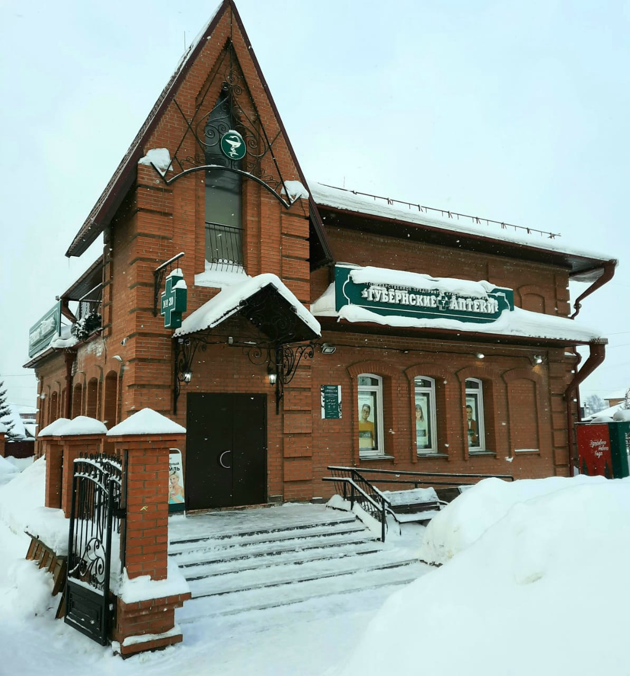
Акционерное общество
Губернские аптеки филиал ЦГА325 ЦРА20

Slide 2
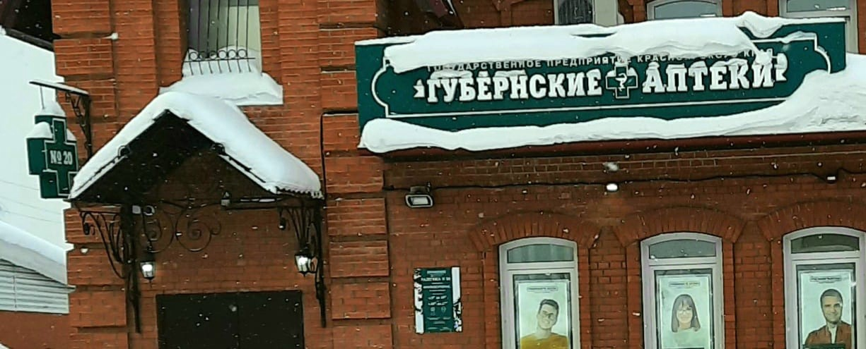
Акционерное общество
Губернские аптеки филиал ЦРА20 г.Енисейск

Slide 3
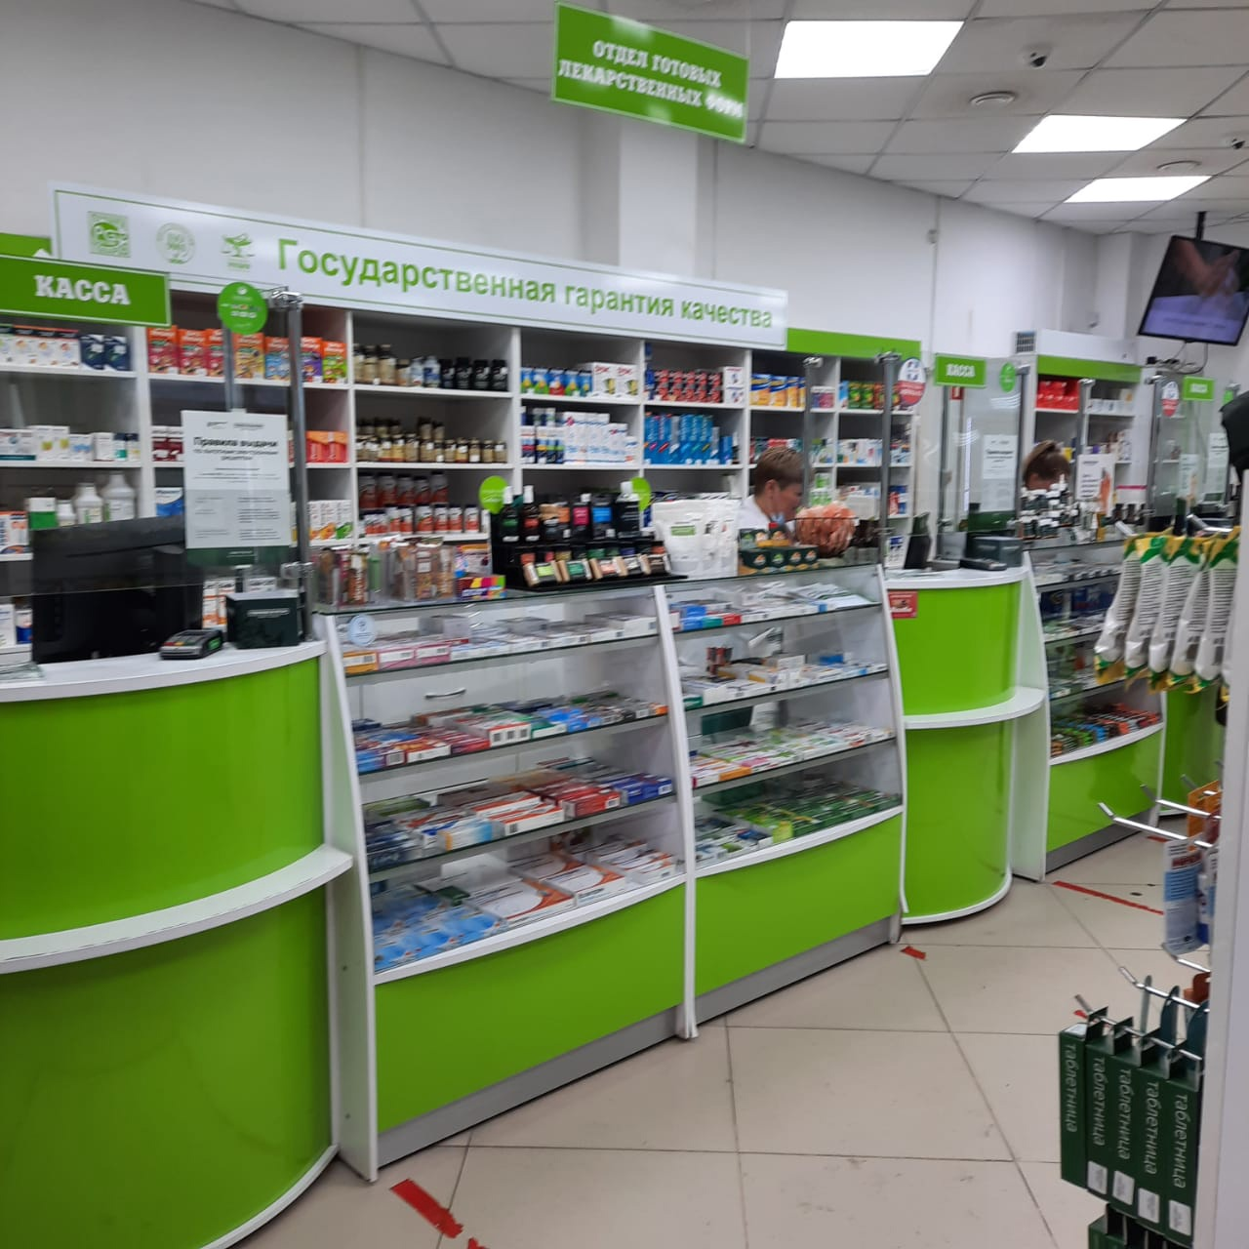
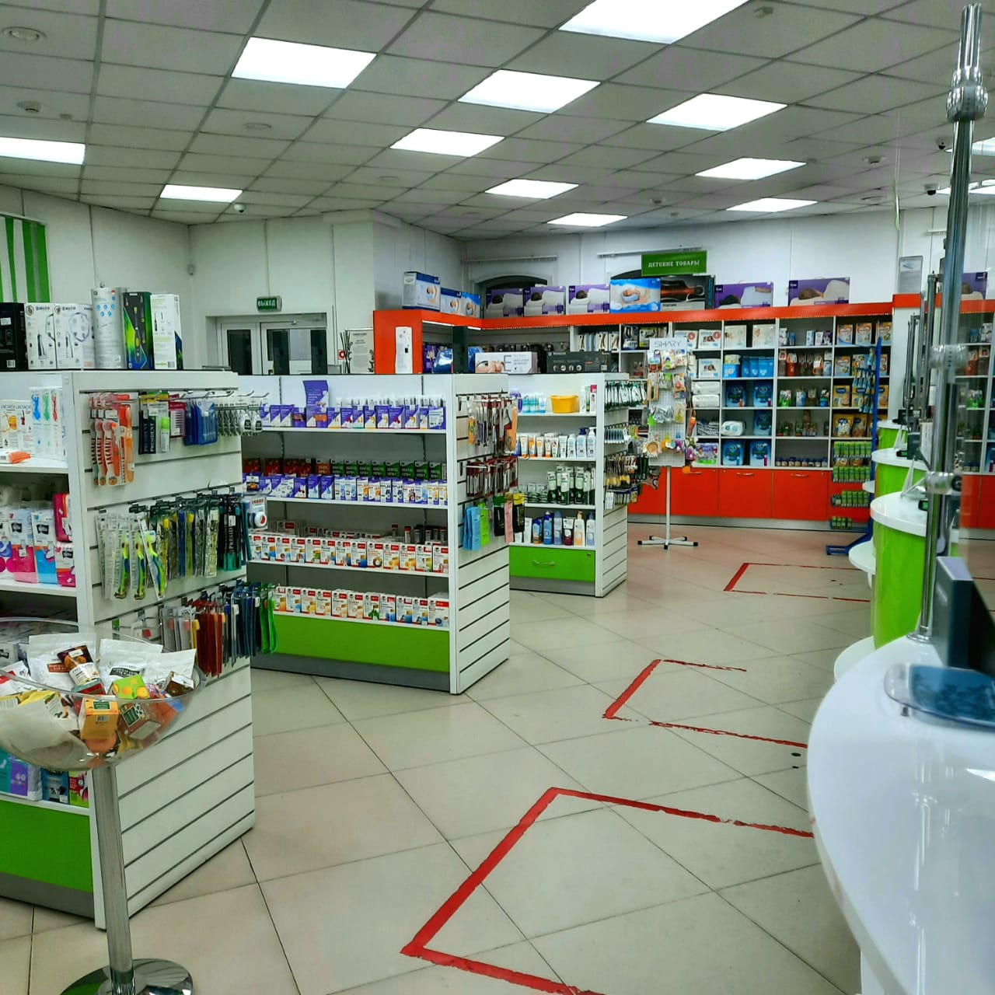
Торговый зал ЦРА20

Slide 4
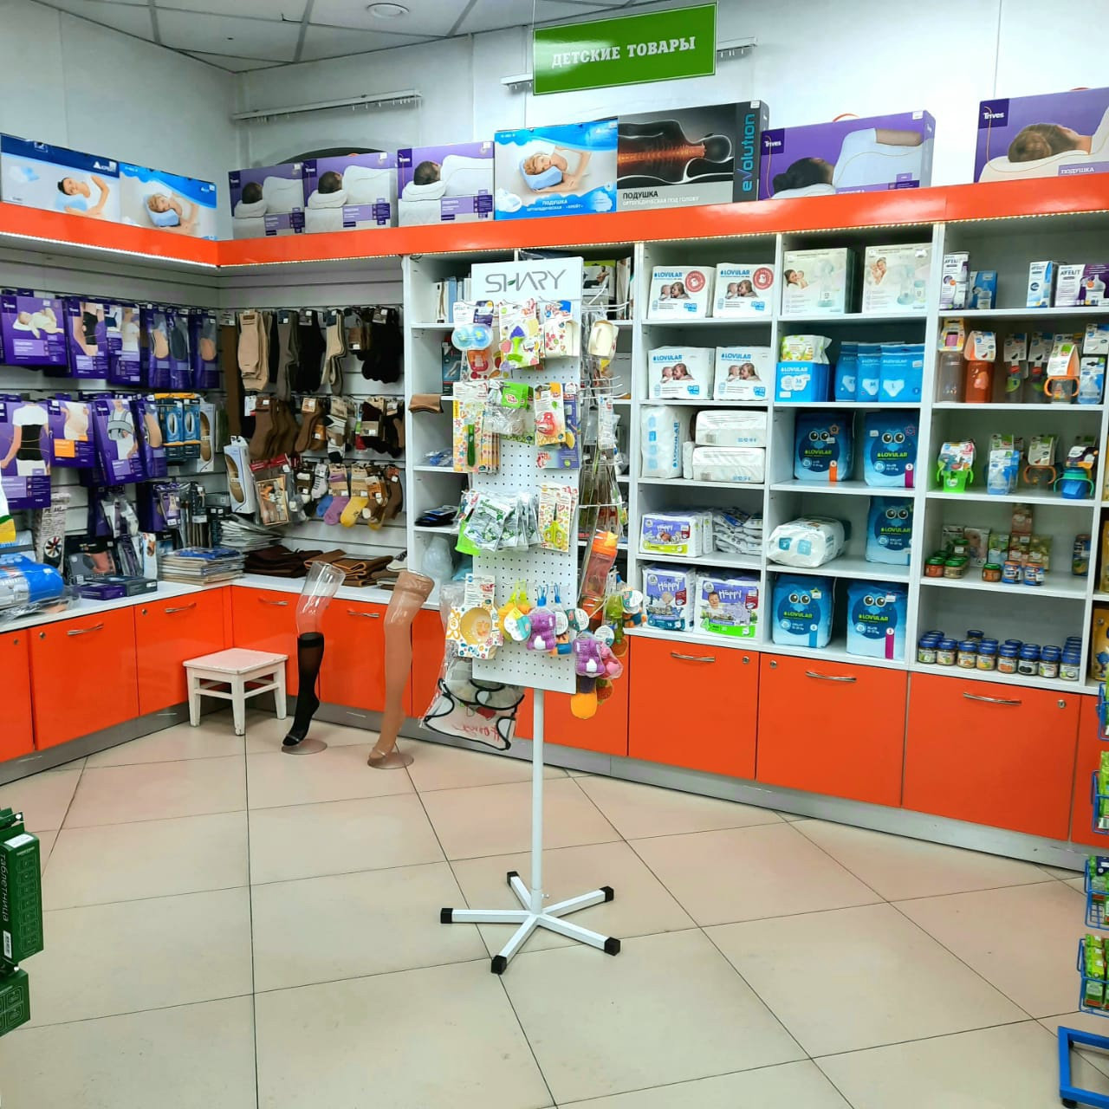
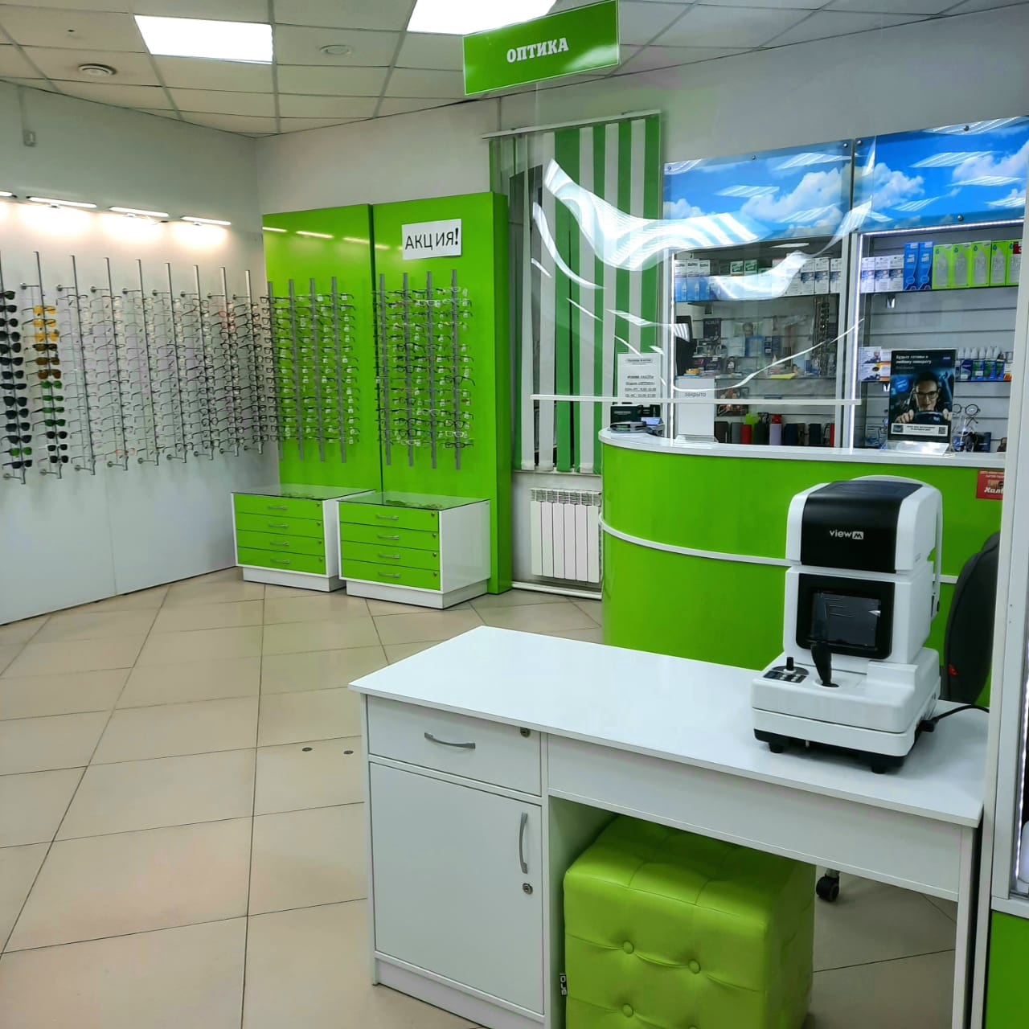
Торговый зал ЦРА20

Slide 5
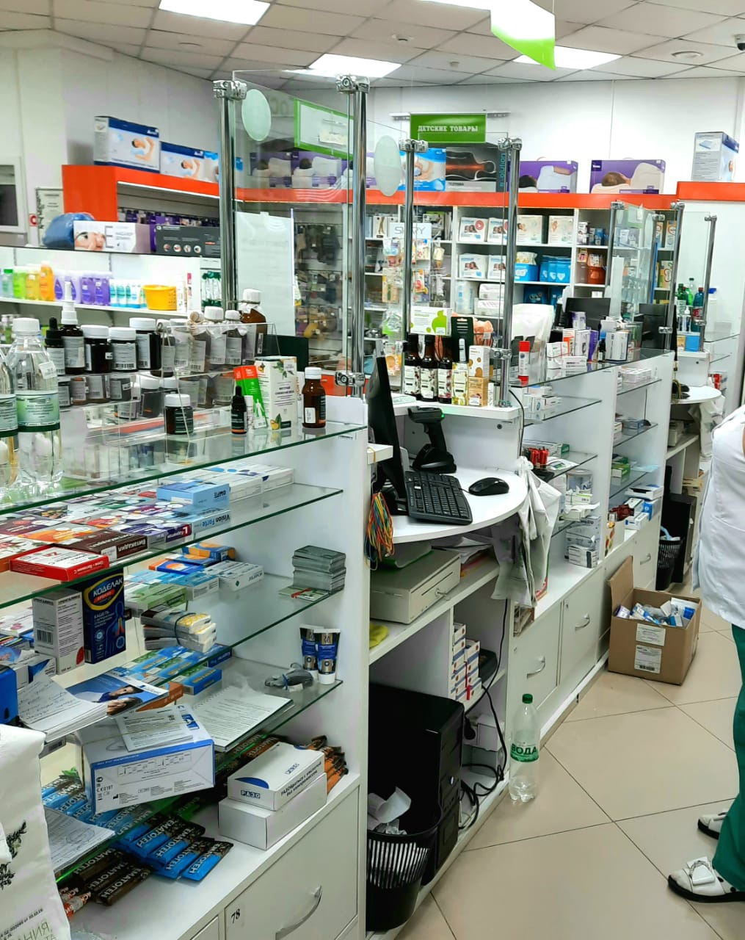
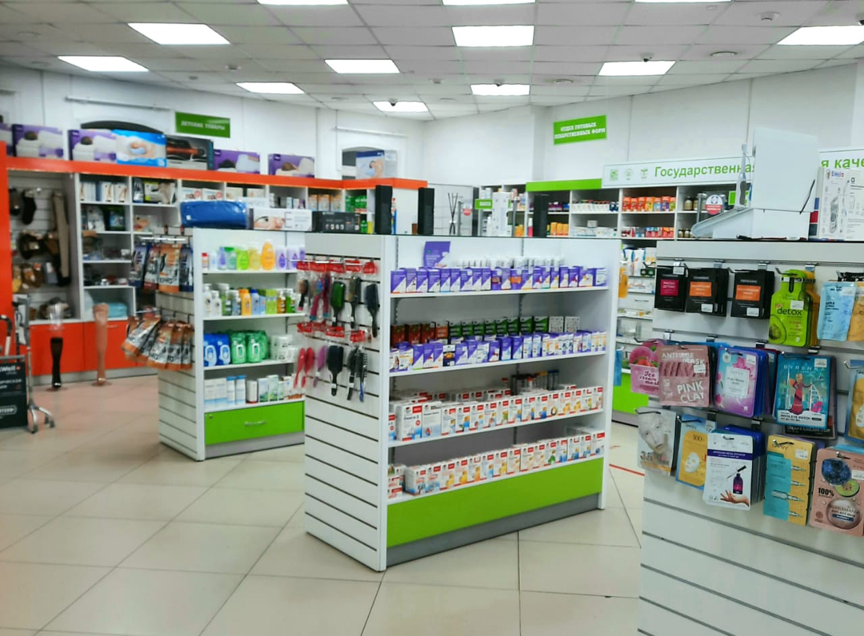
Торговый зал ЦРА20

Slide 6
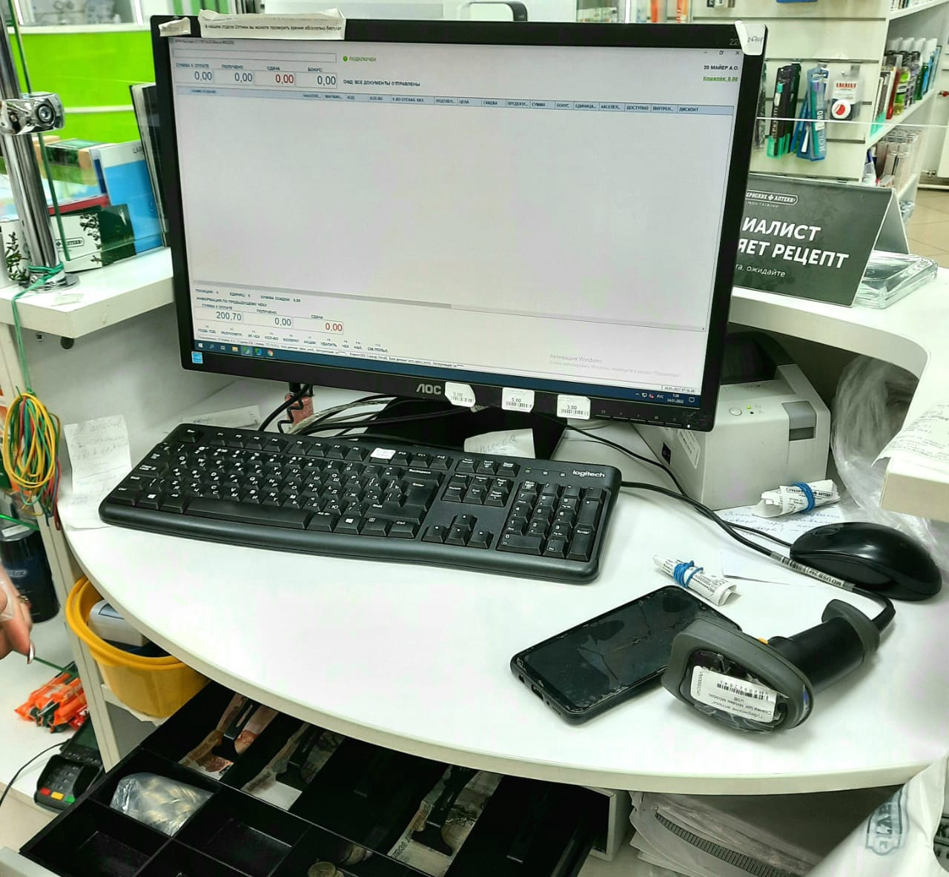
РАБОЧЕЕ МЕСТО ФАРМАЦЕВТА

Slide 7
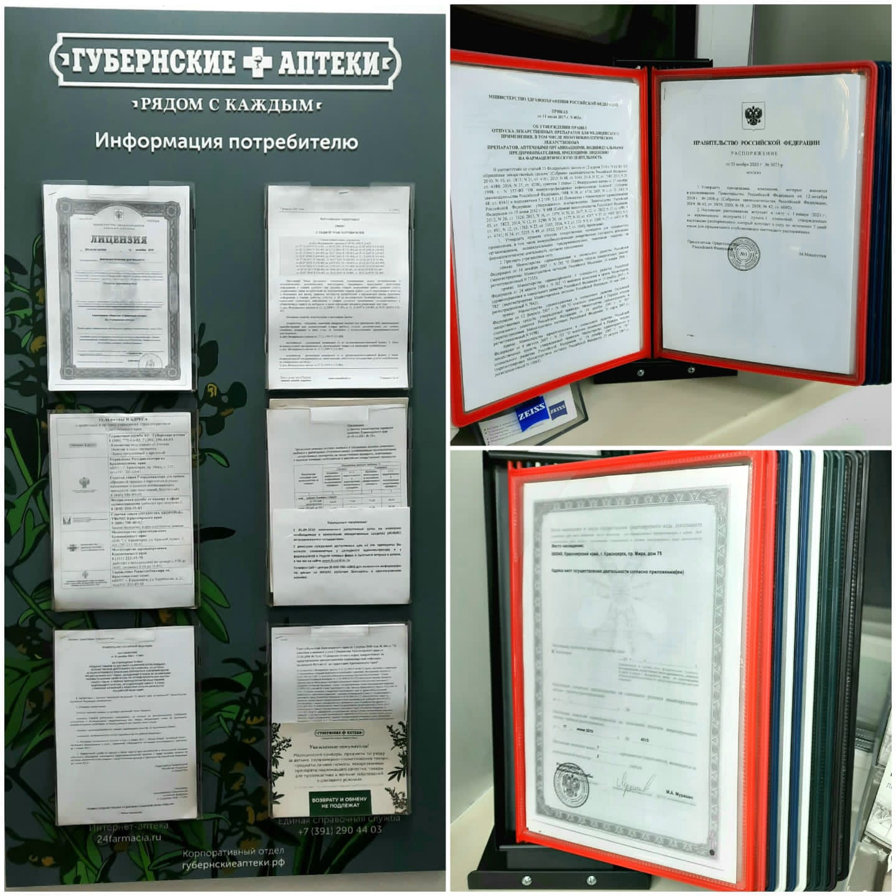
Информация для посетителей

Slide 8
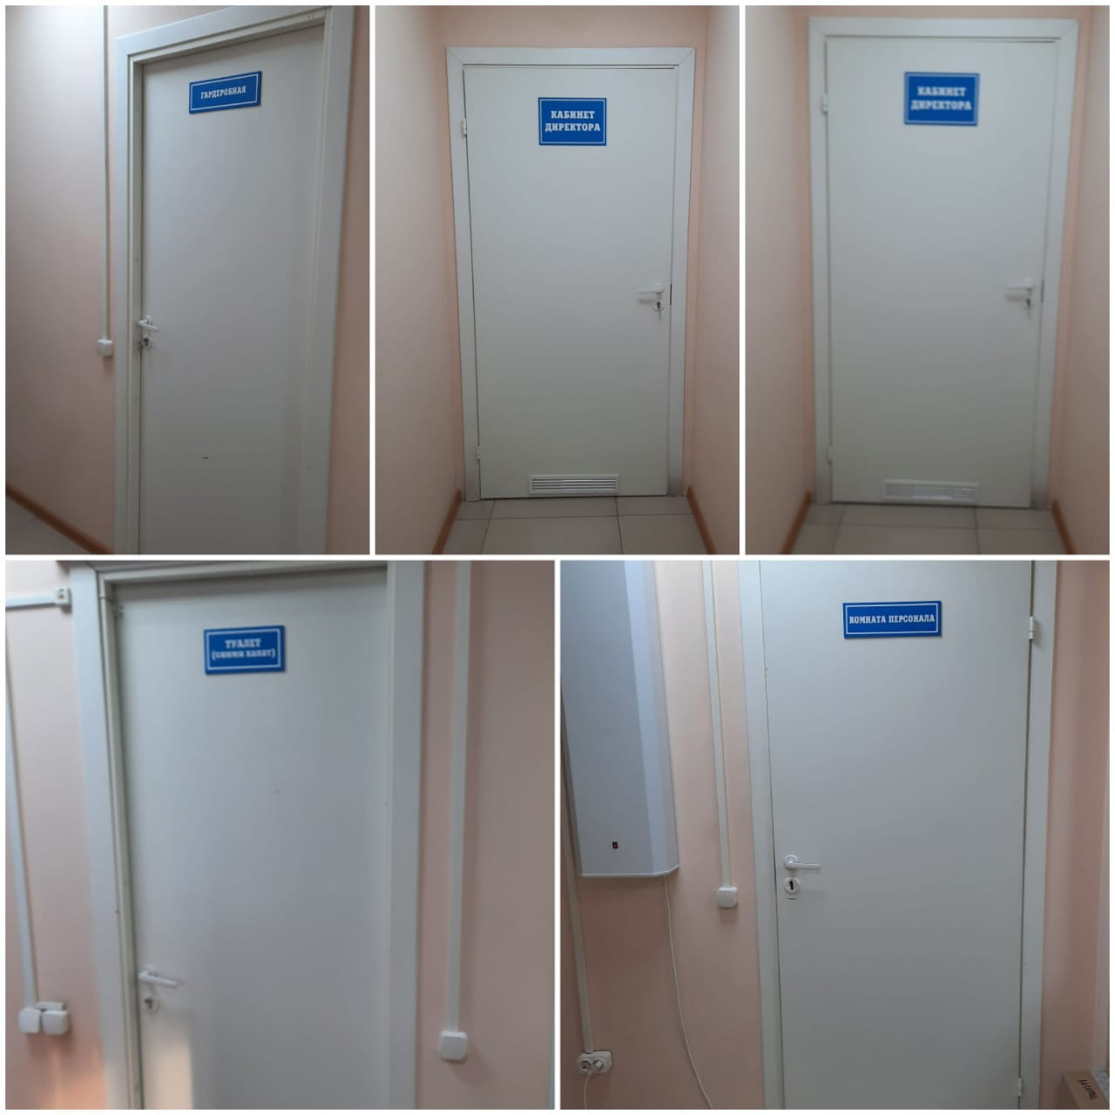
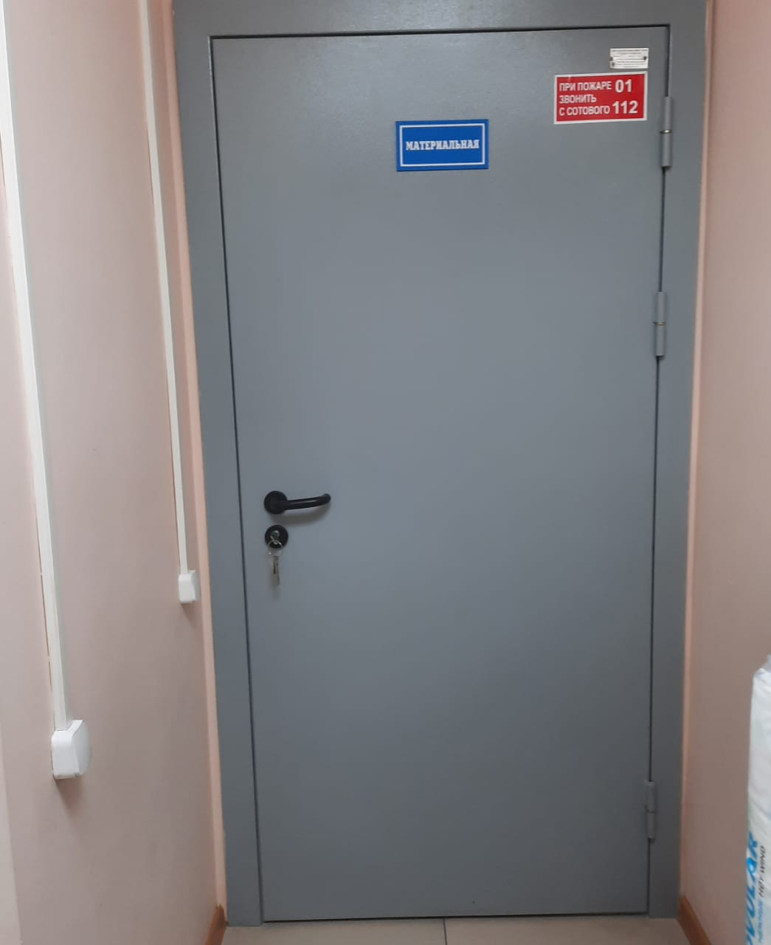
ПОМЕЩЕНИЯ АПТЕКИ

Slide 9
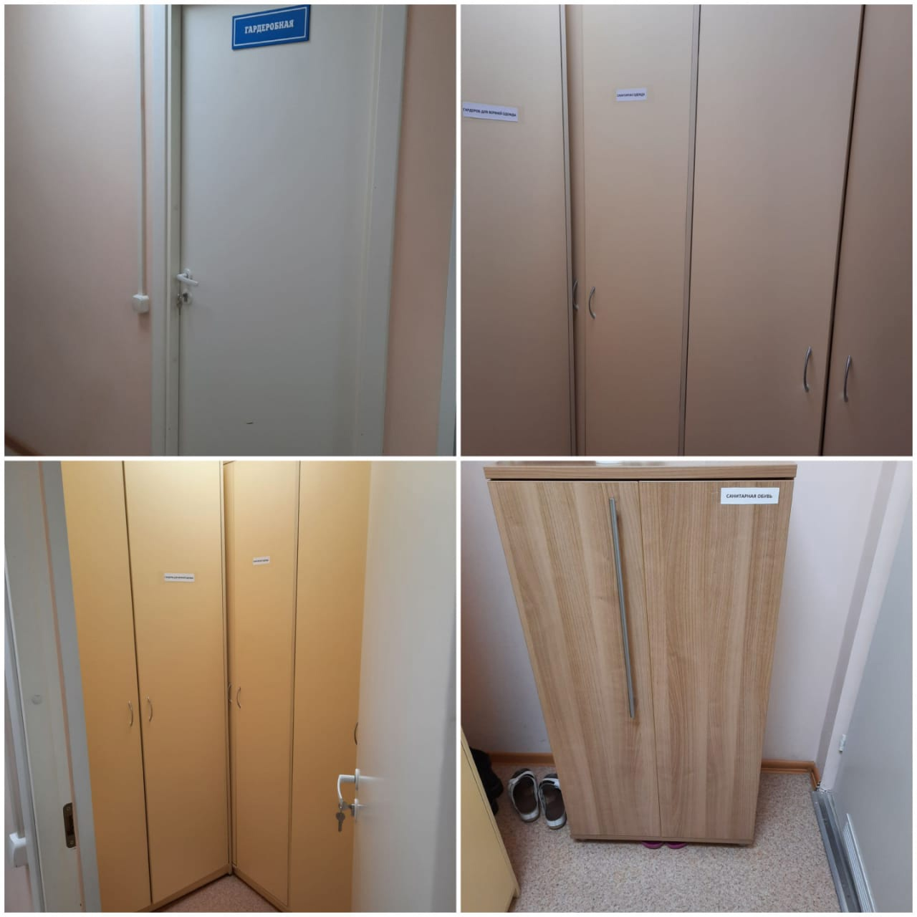
Гардеробная

Slide 10
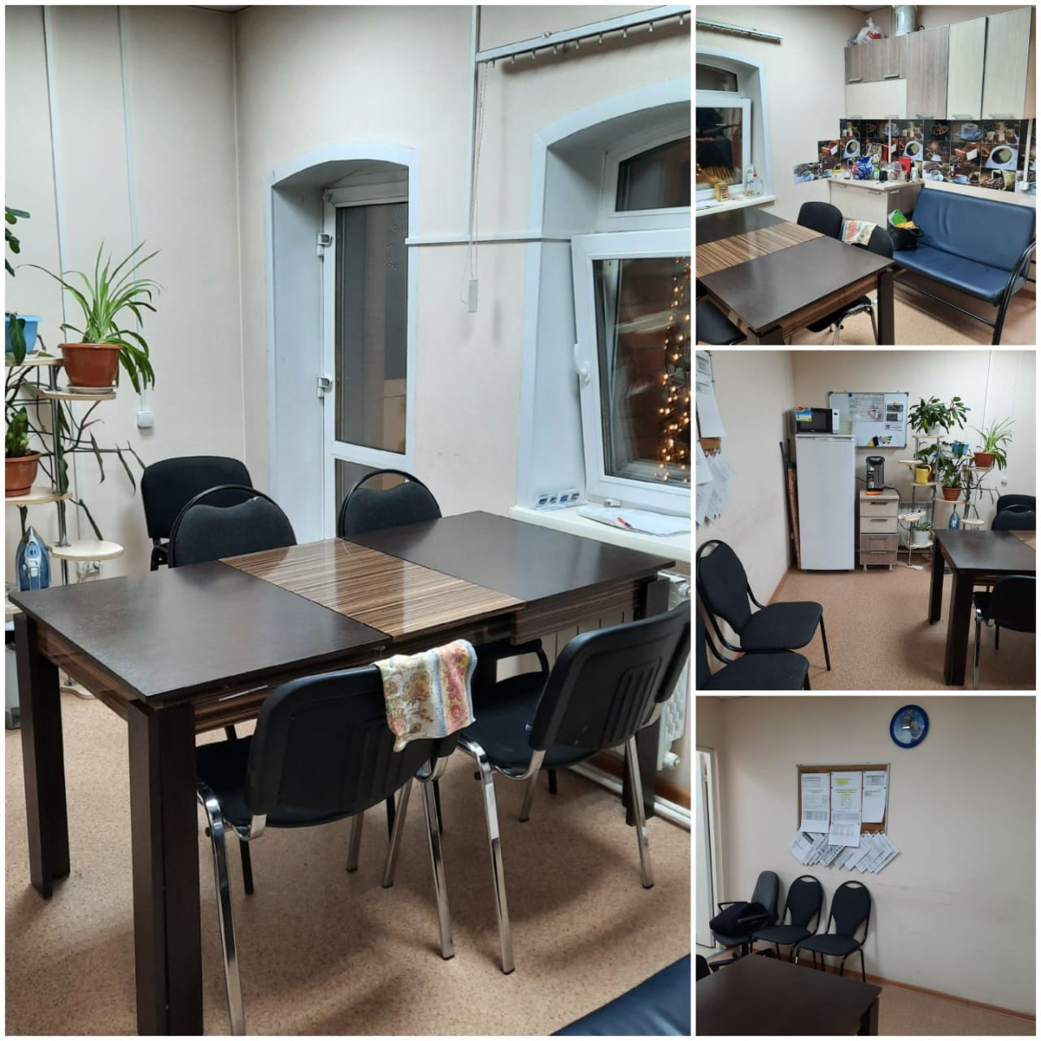
Комната отдыха персонала

Slide 11
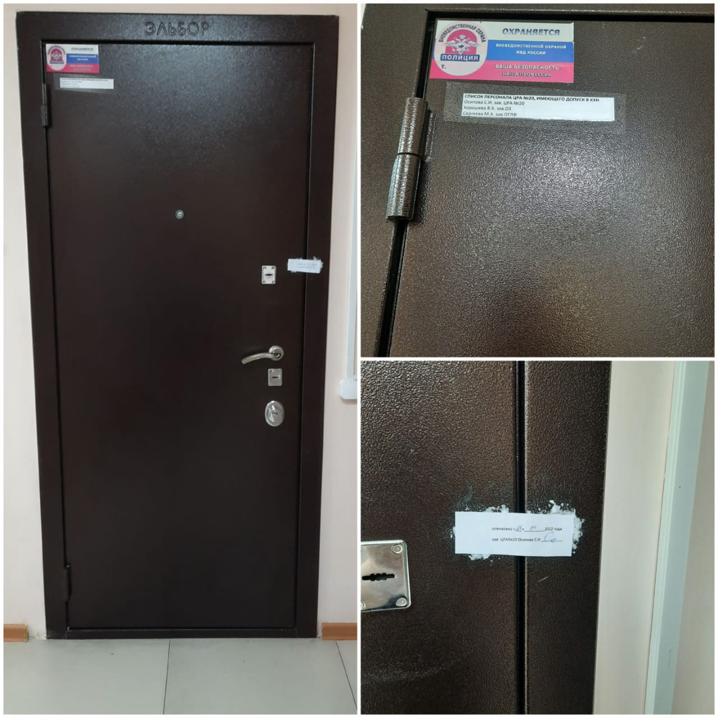
КХН (Комната Хранения Наркотических Препаратов)

Slide 12
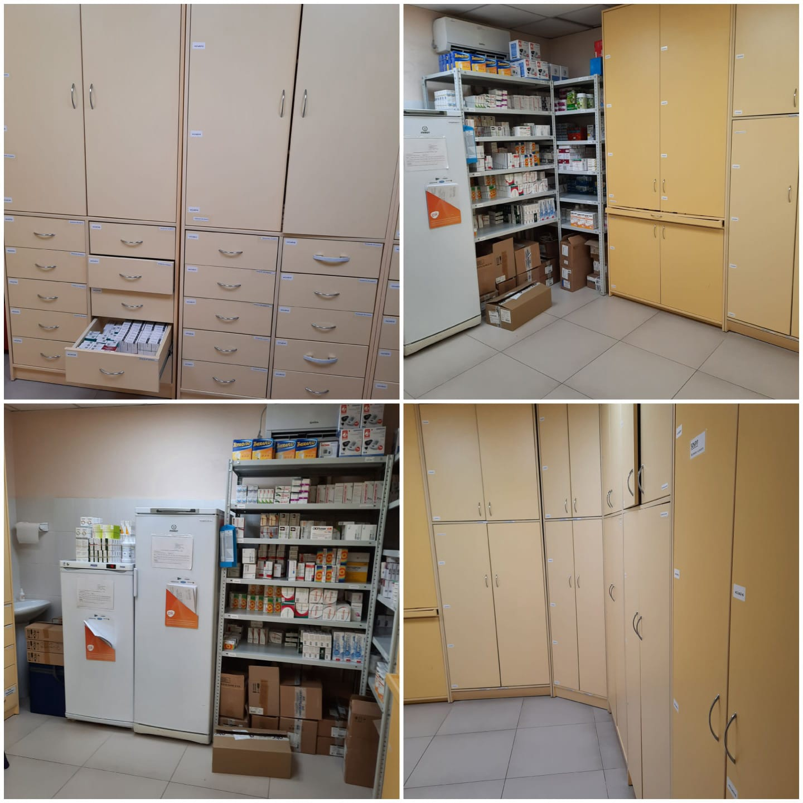
Материальная, хранение лекарственных препаратов

Slide 13
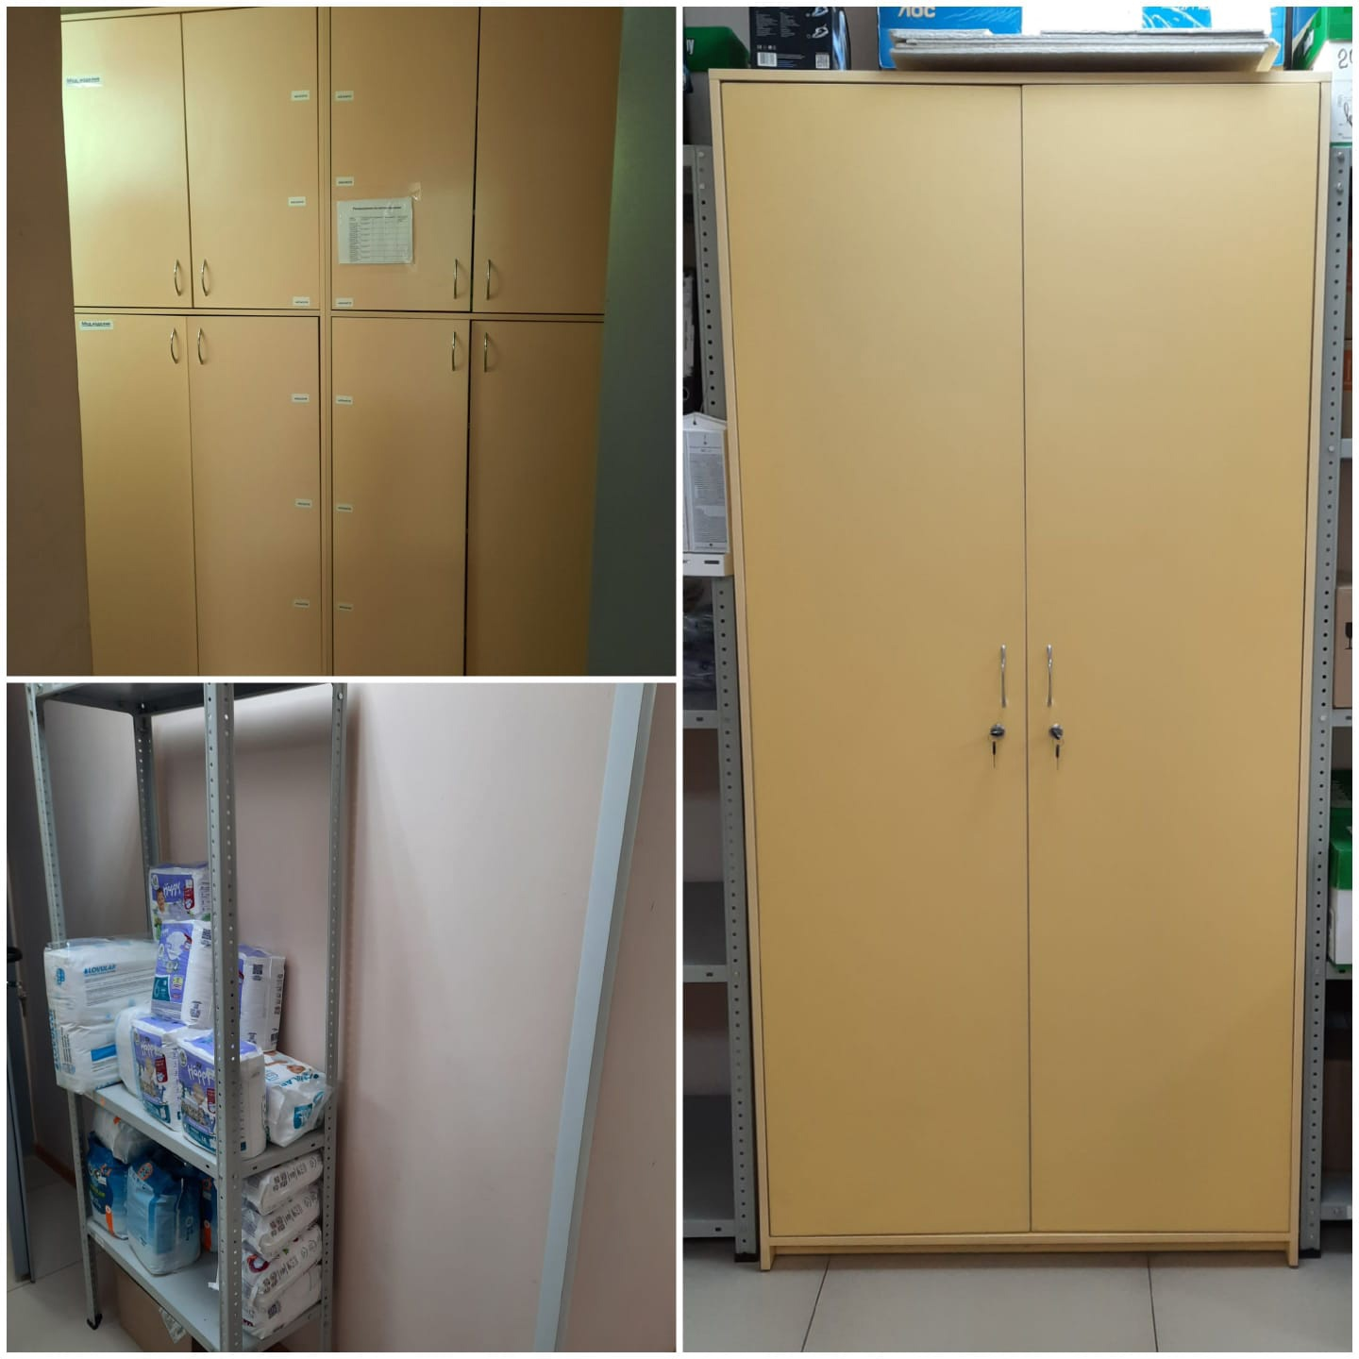
Материальная, хранение изделий мед. назначения

Slide 14
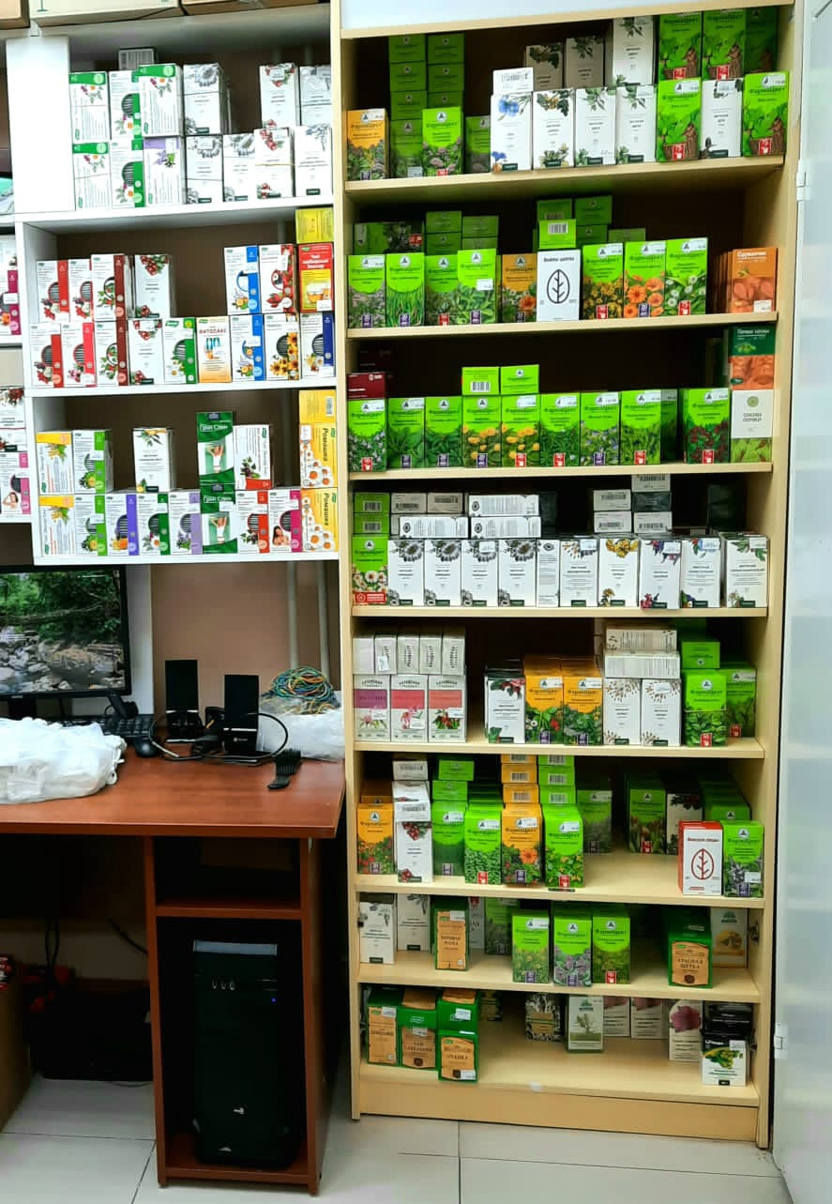
Материальная, хранение растительного сырья

Slide 15
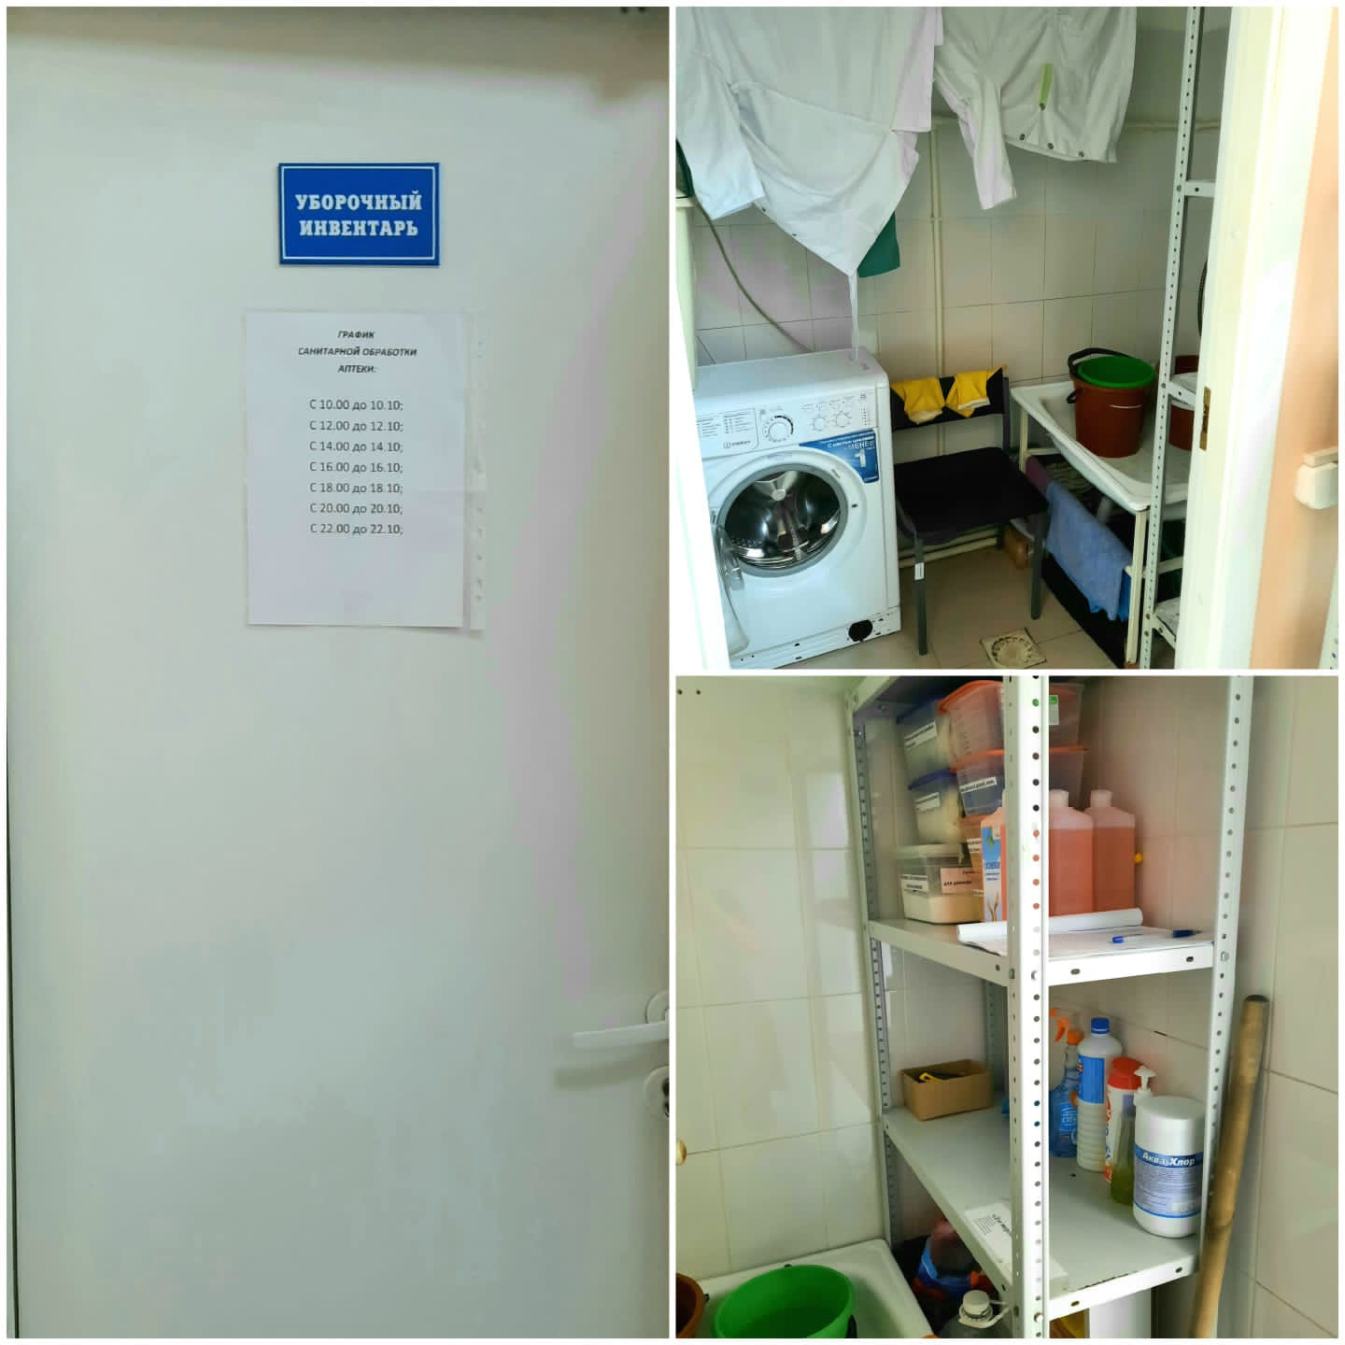
Уборочный материал, хранение
Комната для хранения уборочного инвентаря

Slide 16
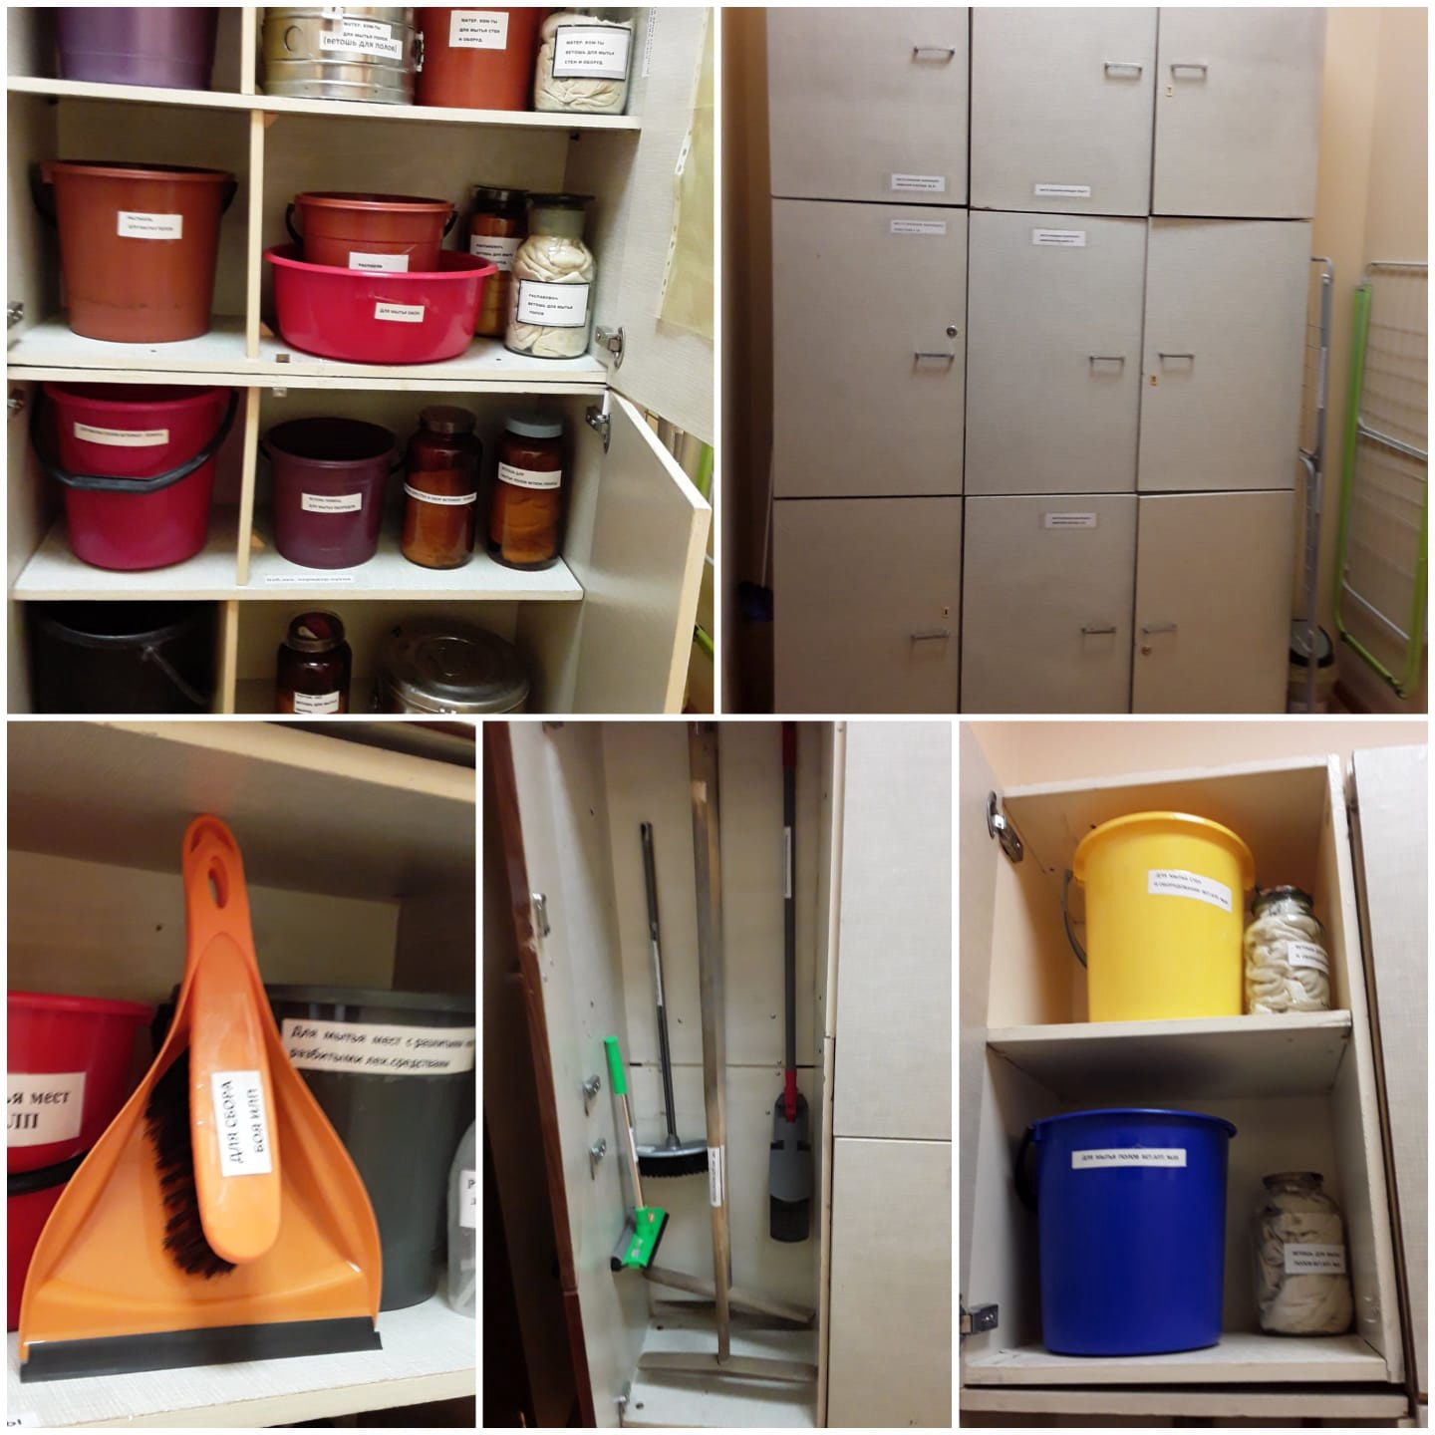
Промаркированный уборочный инвентарь

Slide 17
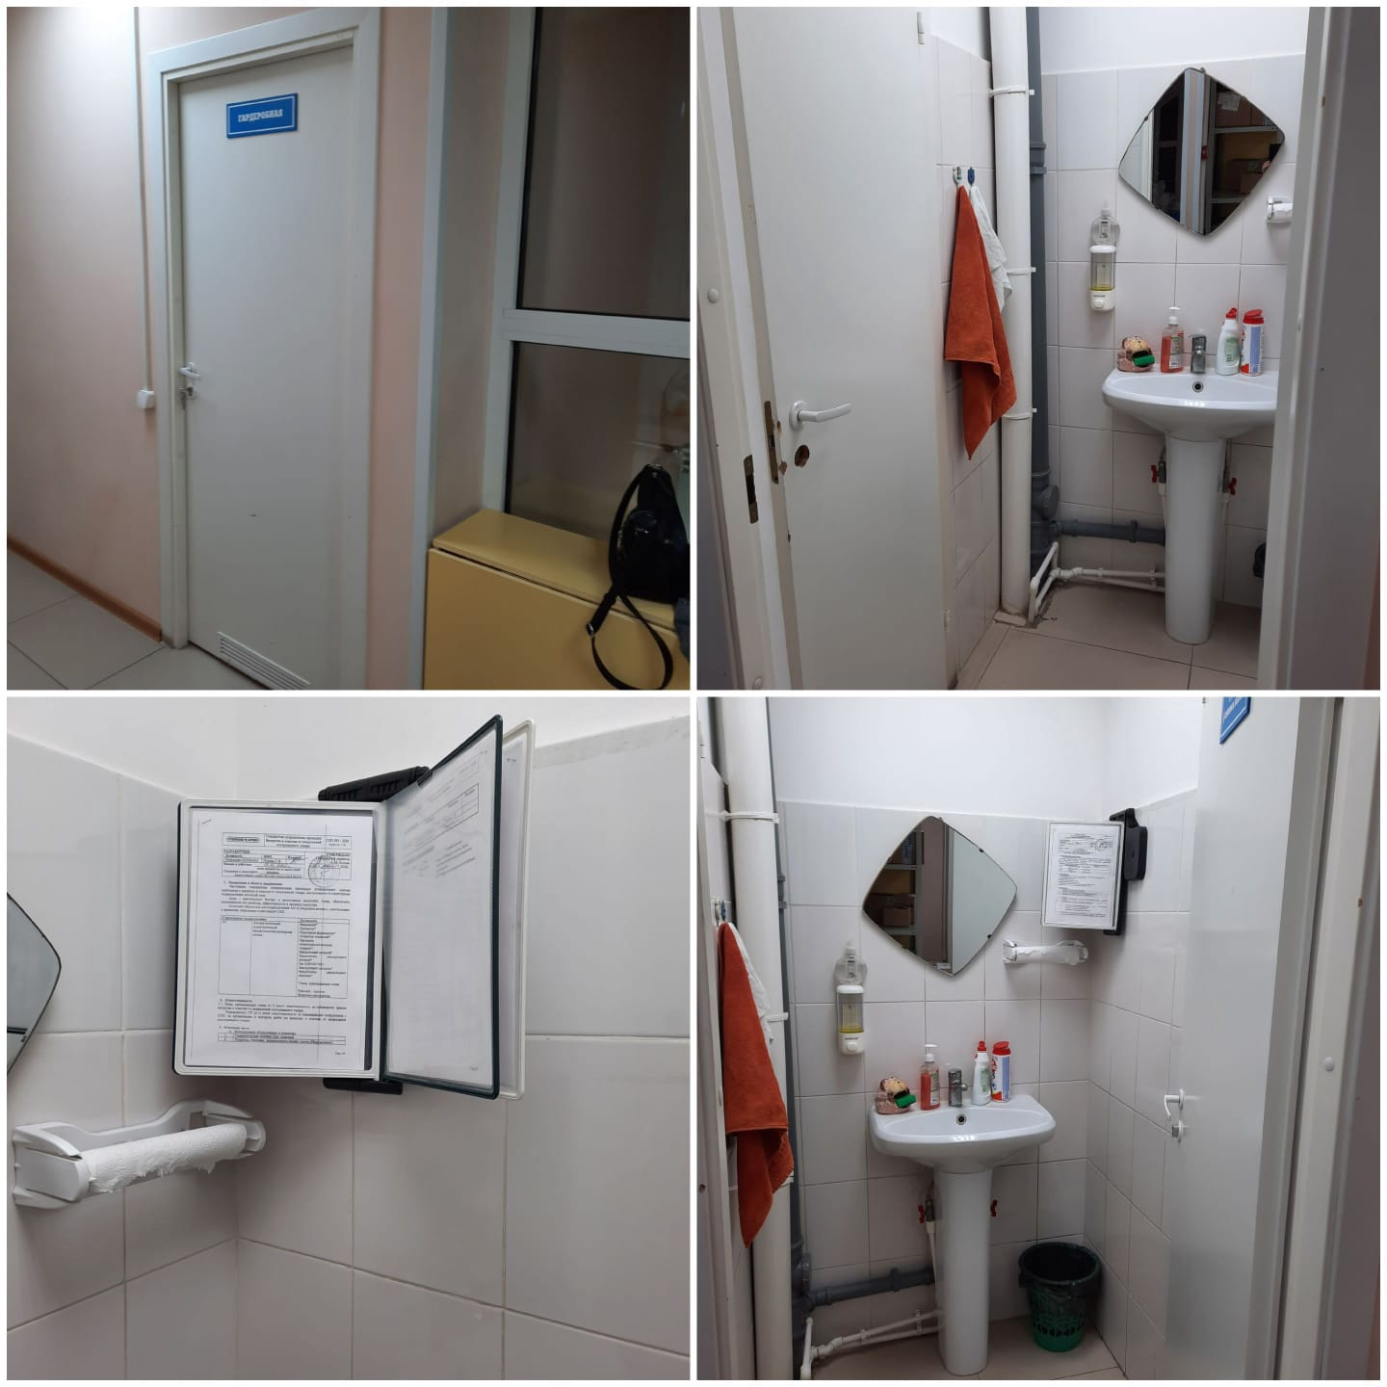
САНУЗЕЛ

Slide 18
Фармацевт в санитарной одежде

Slide 19
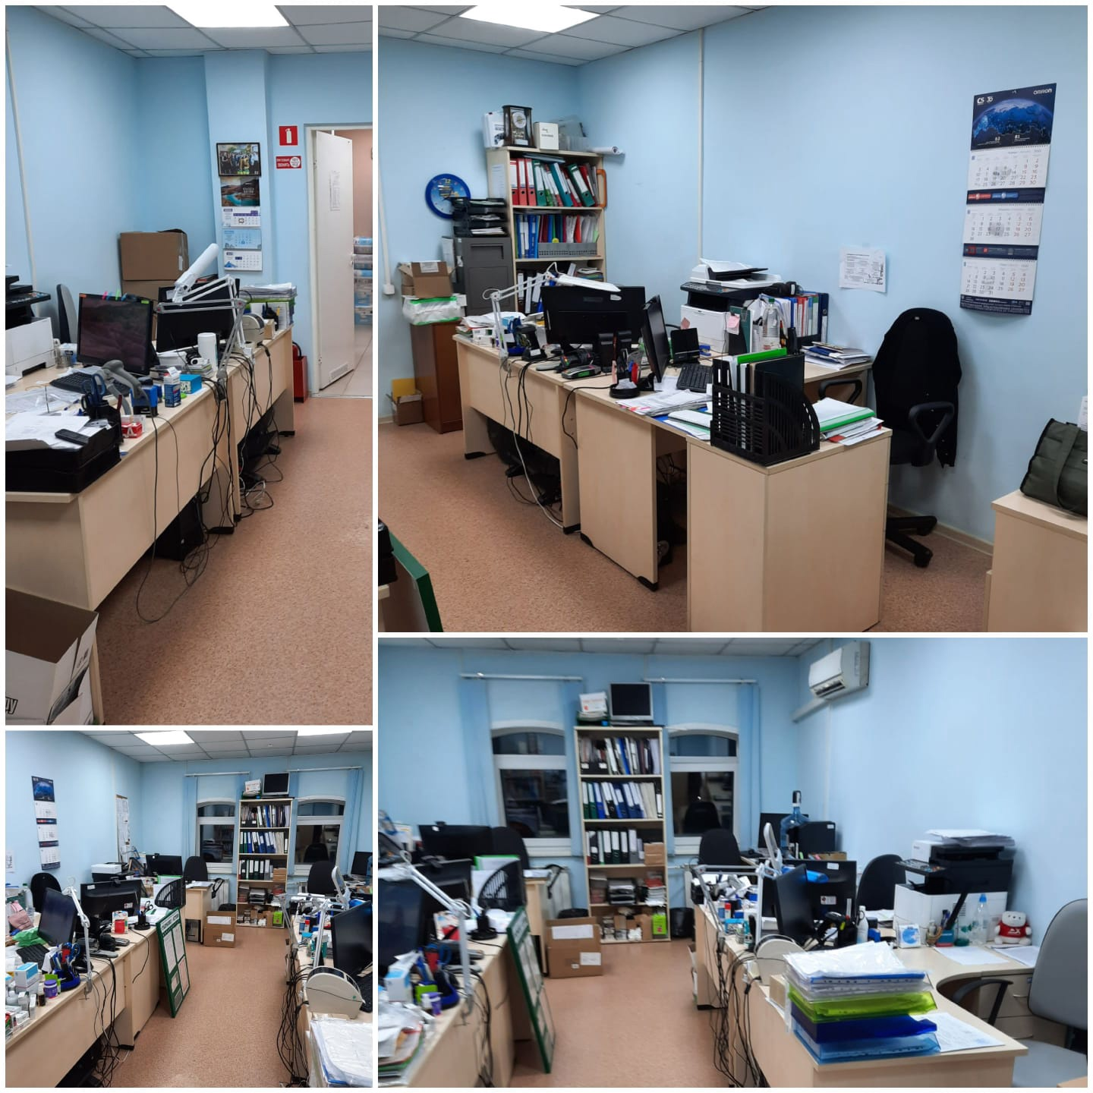
Кабинет Администрации Аптеки

Slide 20
Бытовая зона

Slide 21
Бытовая зона

Slide 22
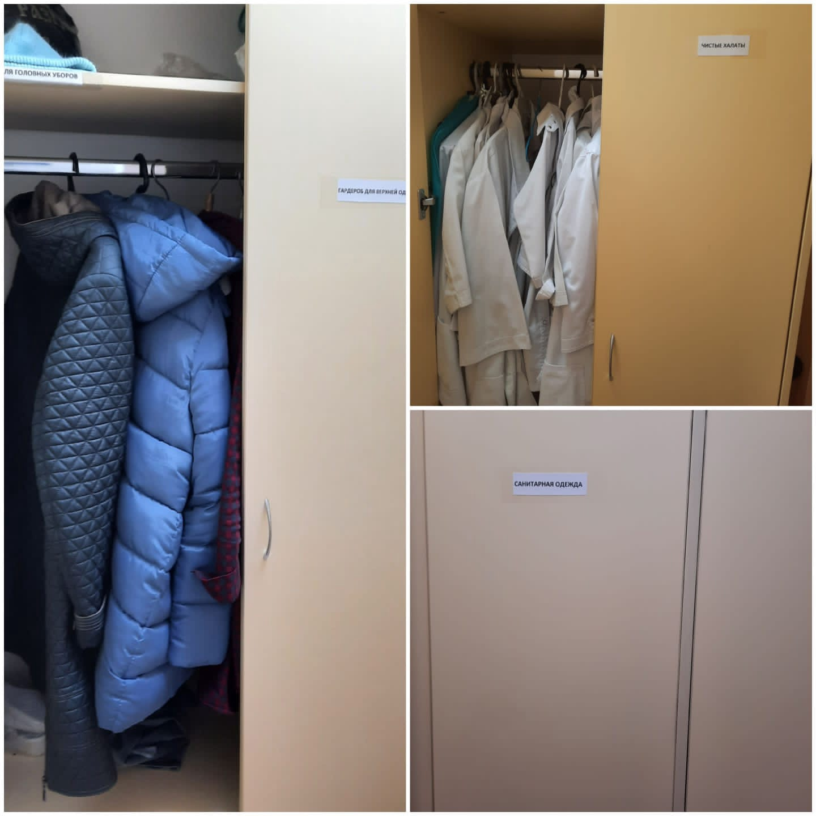
Зона хранения верхней и санитарной одежды

Slide 23
Хранение маркированного инвентаря

Slide 24
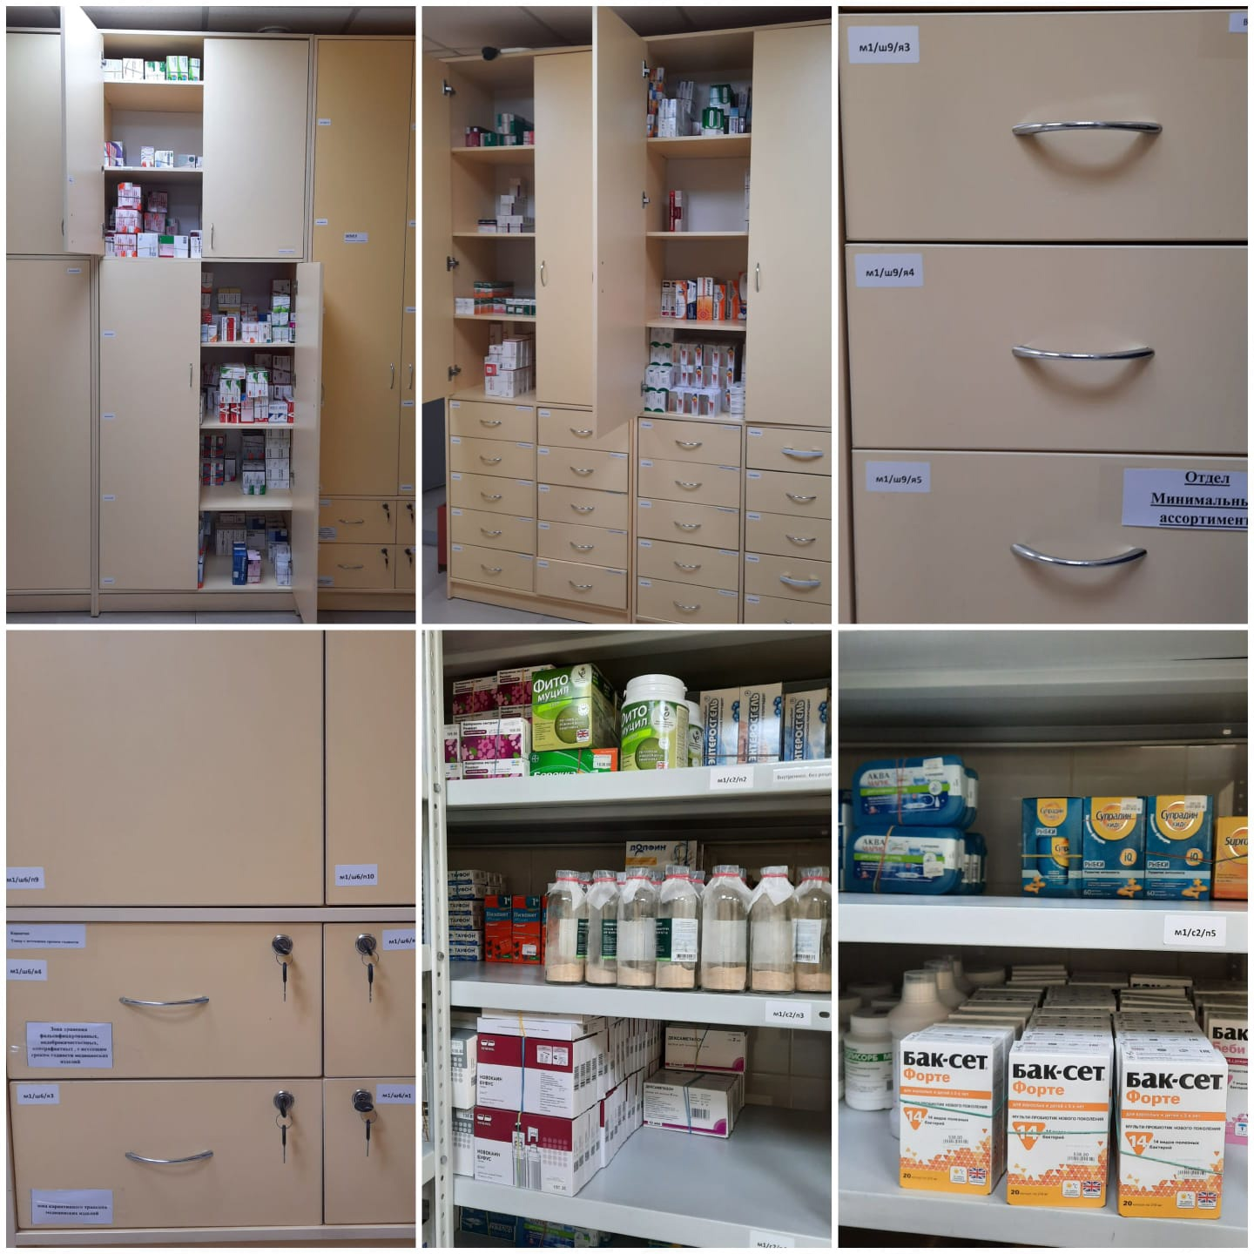
Хранение лекарственных препаратов

Slide 25
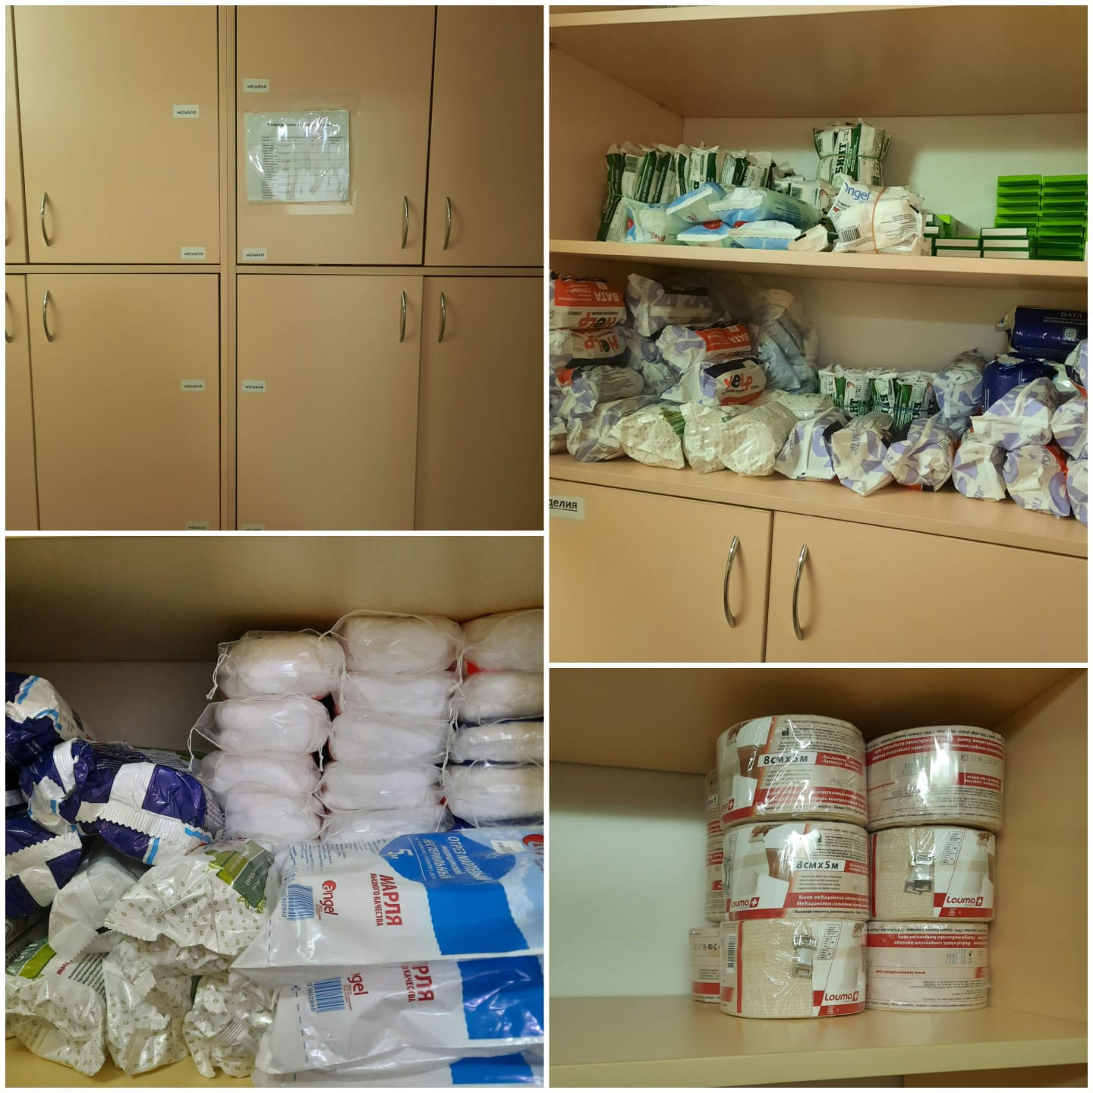
Хранение перевязочного материала

Slide 26
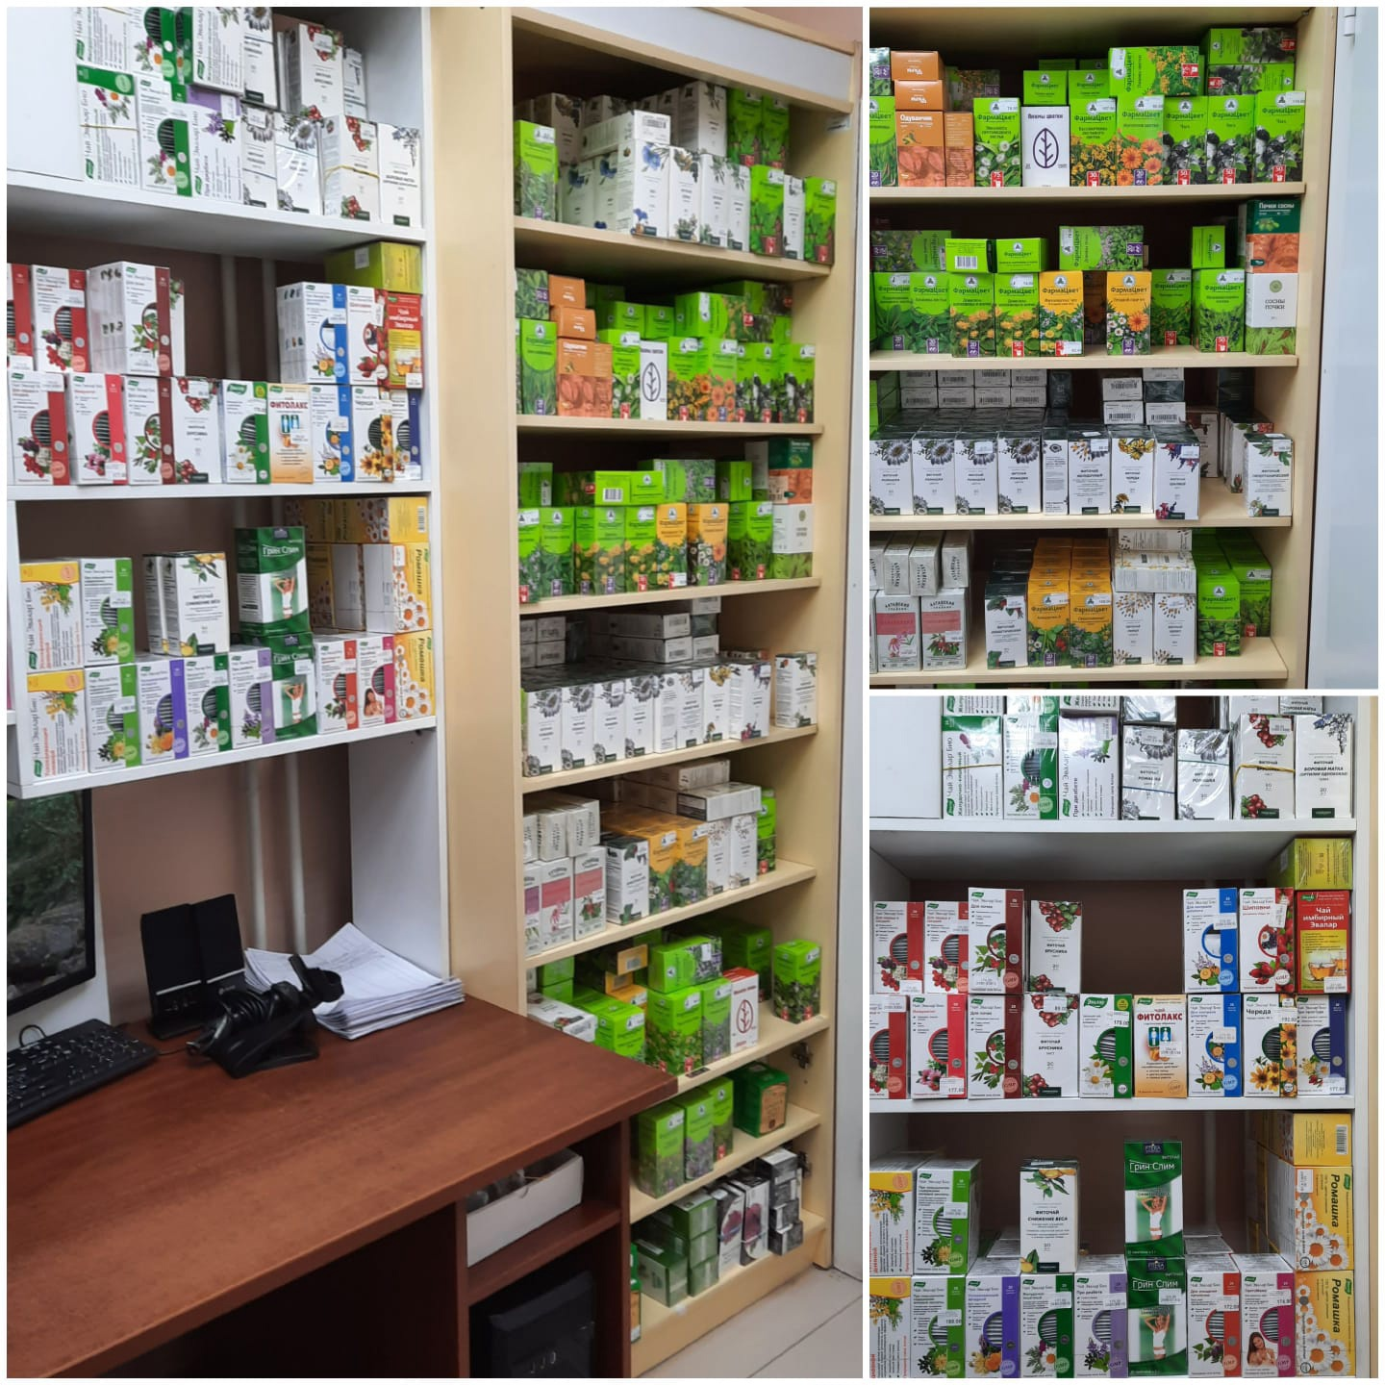
Хранение растительного сырья

Slide 27
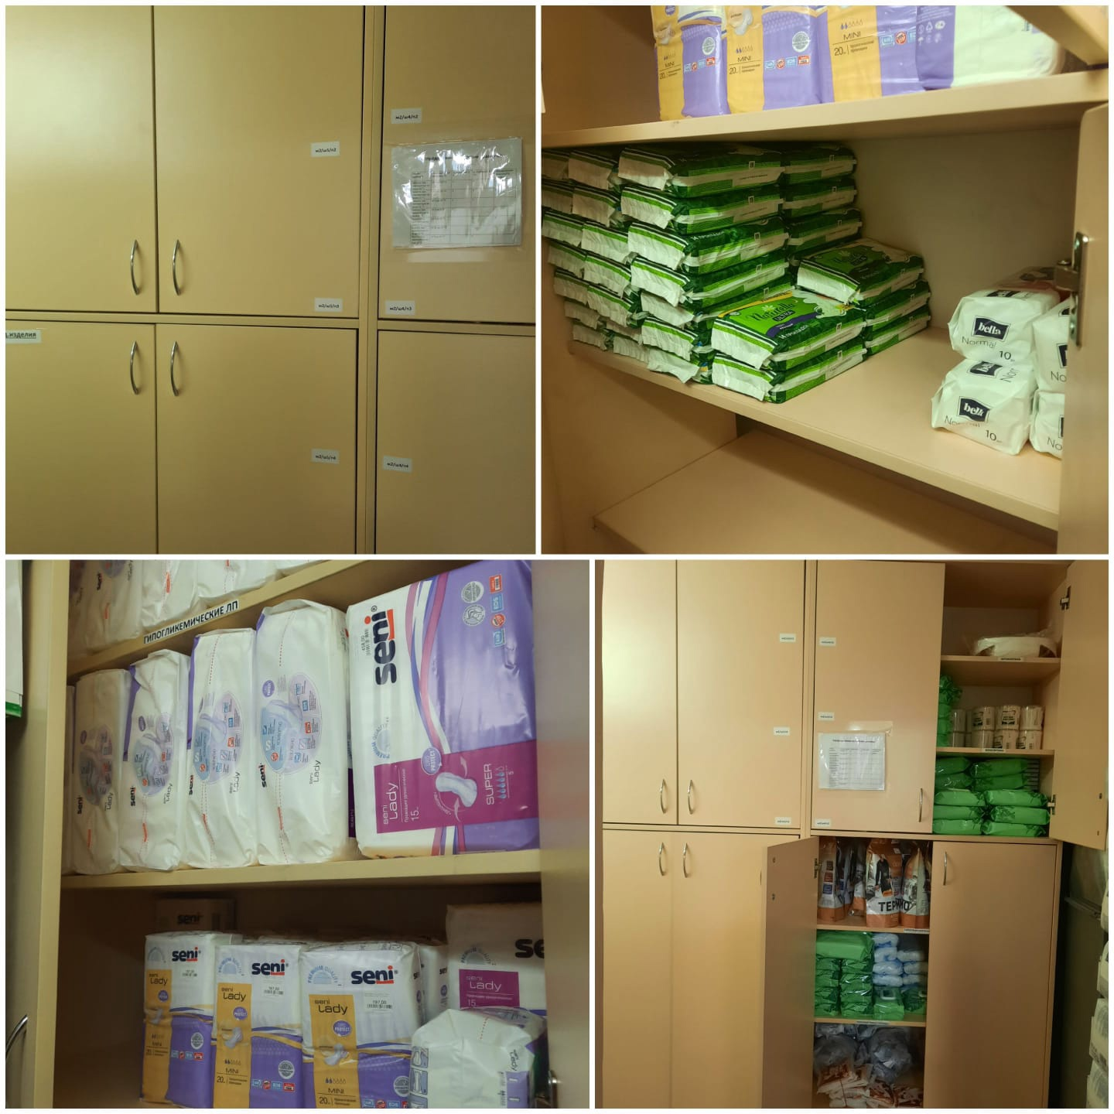
Хранение парафармацевтической
продукции

Slide 28
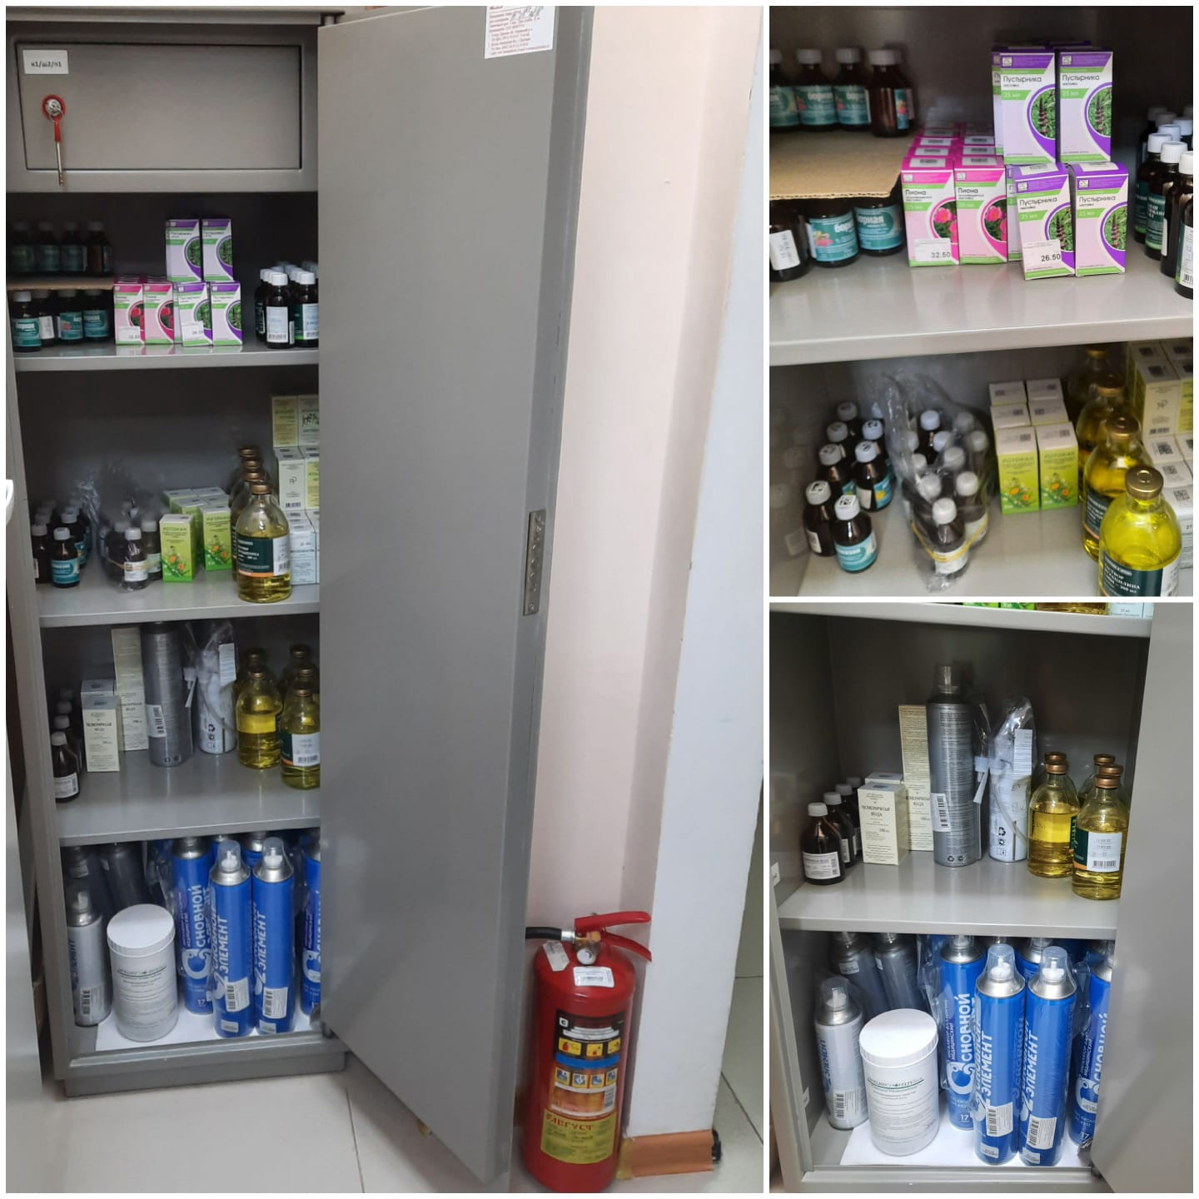
Хранение огнеопасных веществ

Slide 29
Помещение для хранения препаратов, стоящих на ПКУ

Slide 30
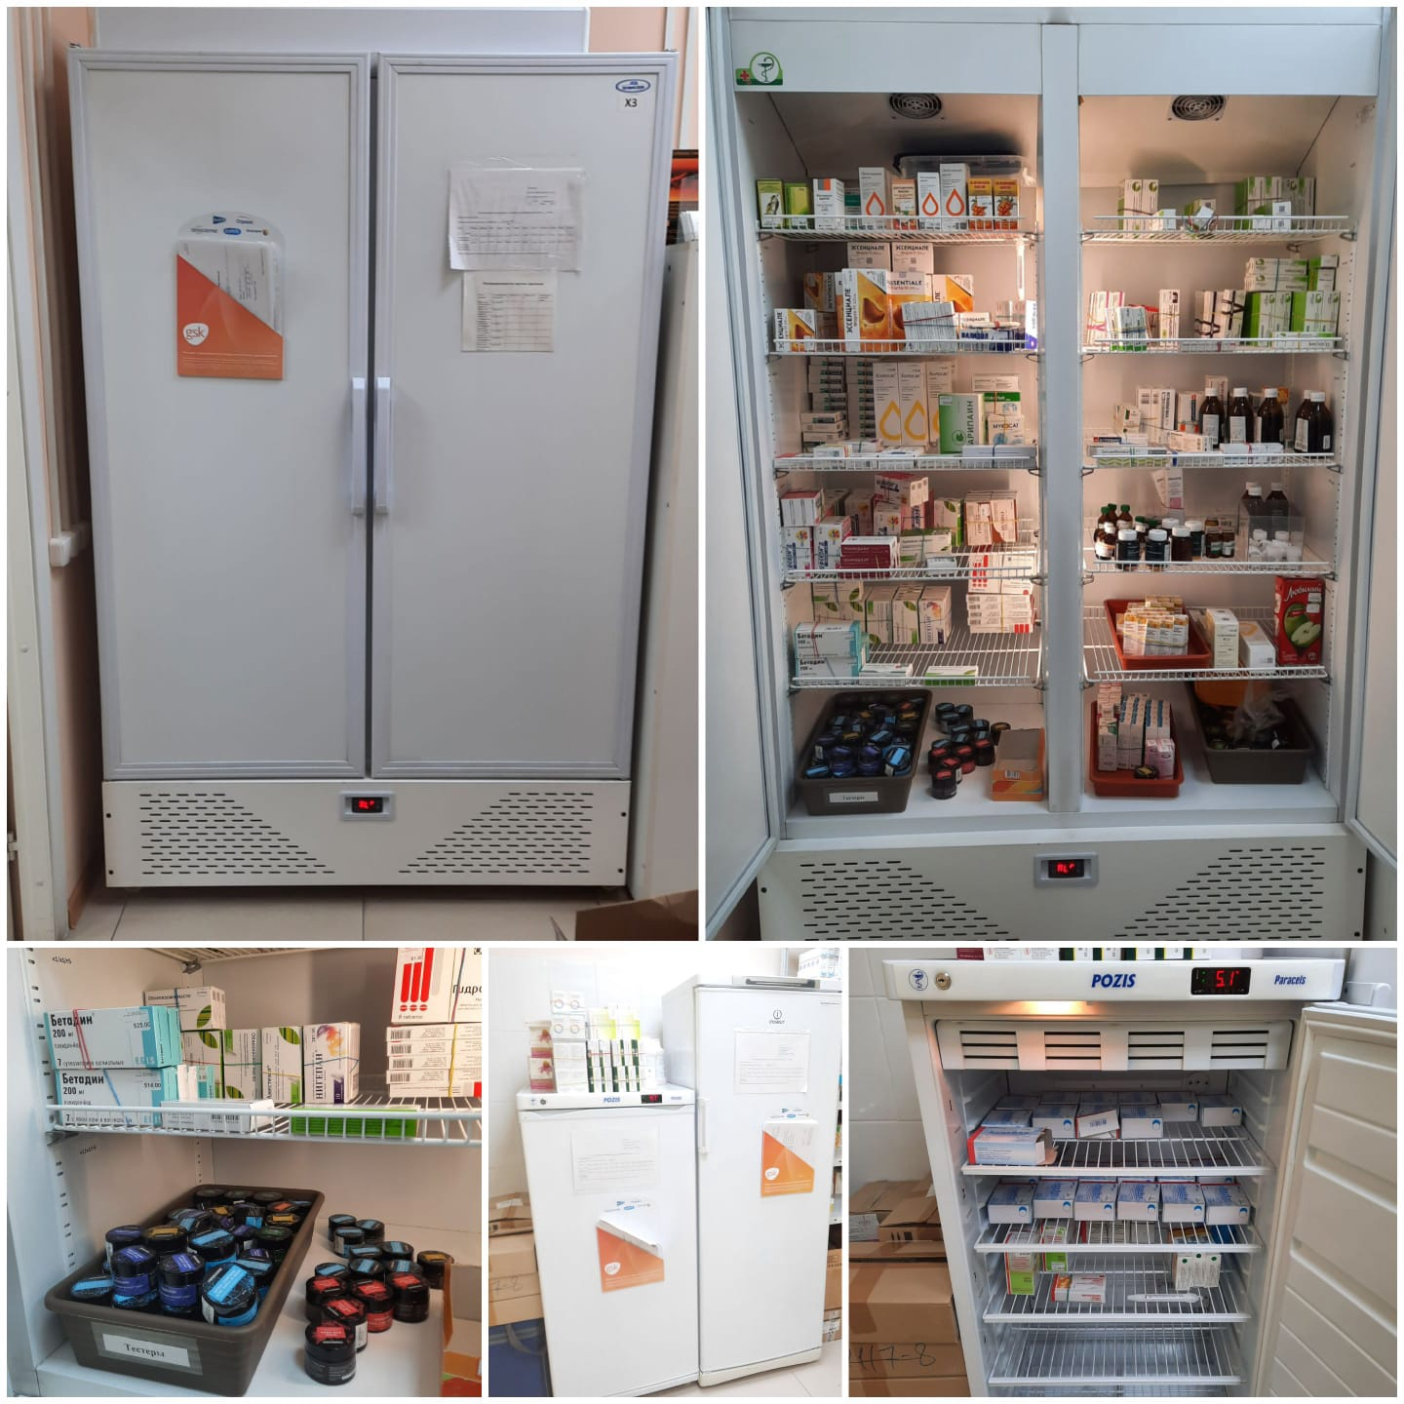
Холодильники

Slide 31
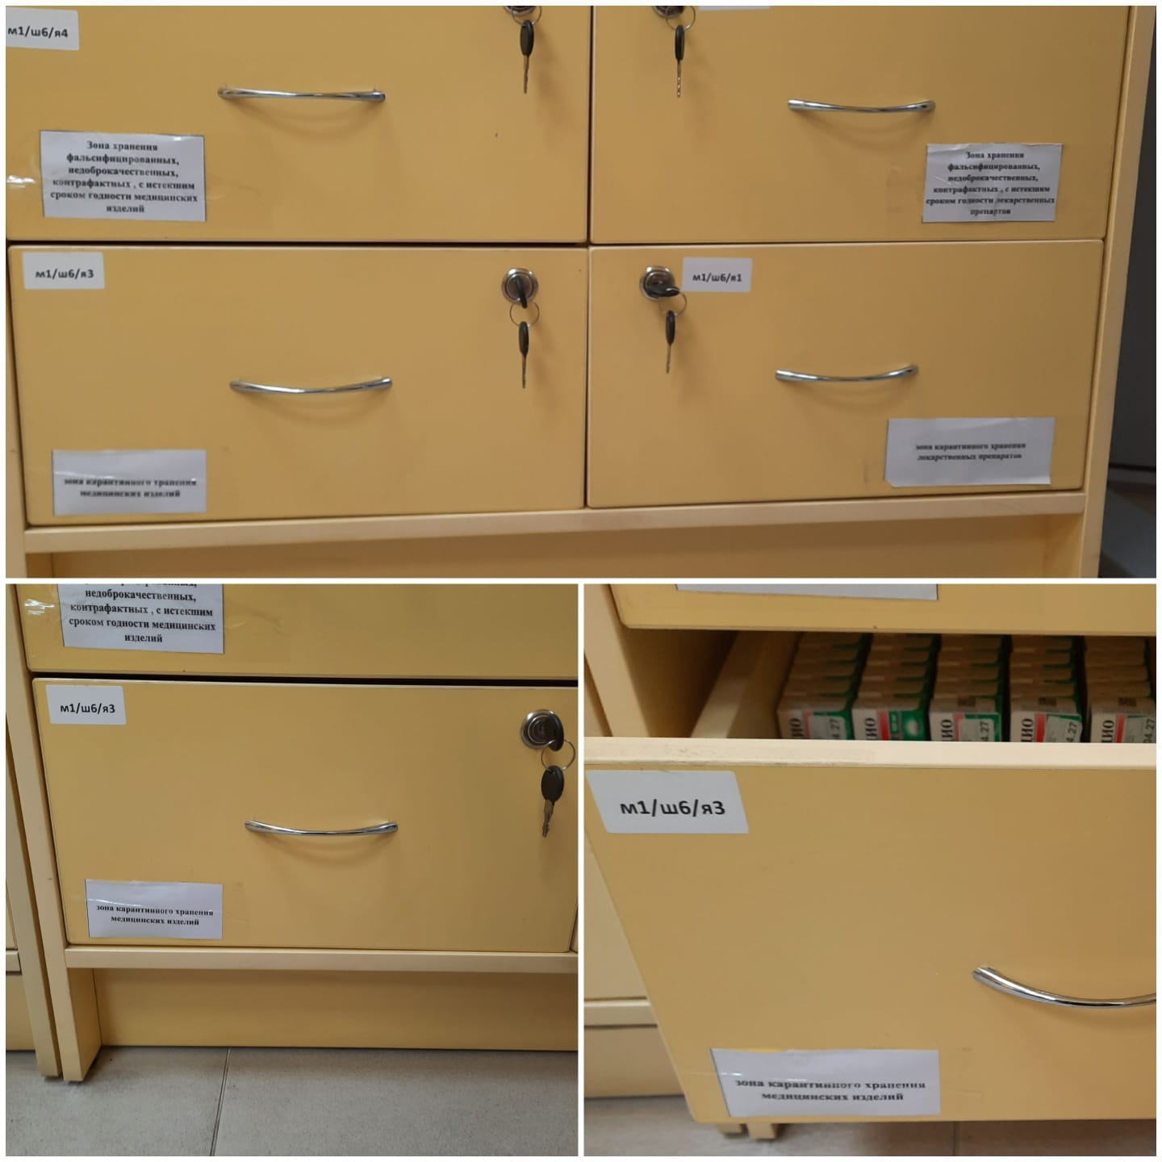
Карантинные зоны хранения лекарственных препаратов

Slide 32
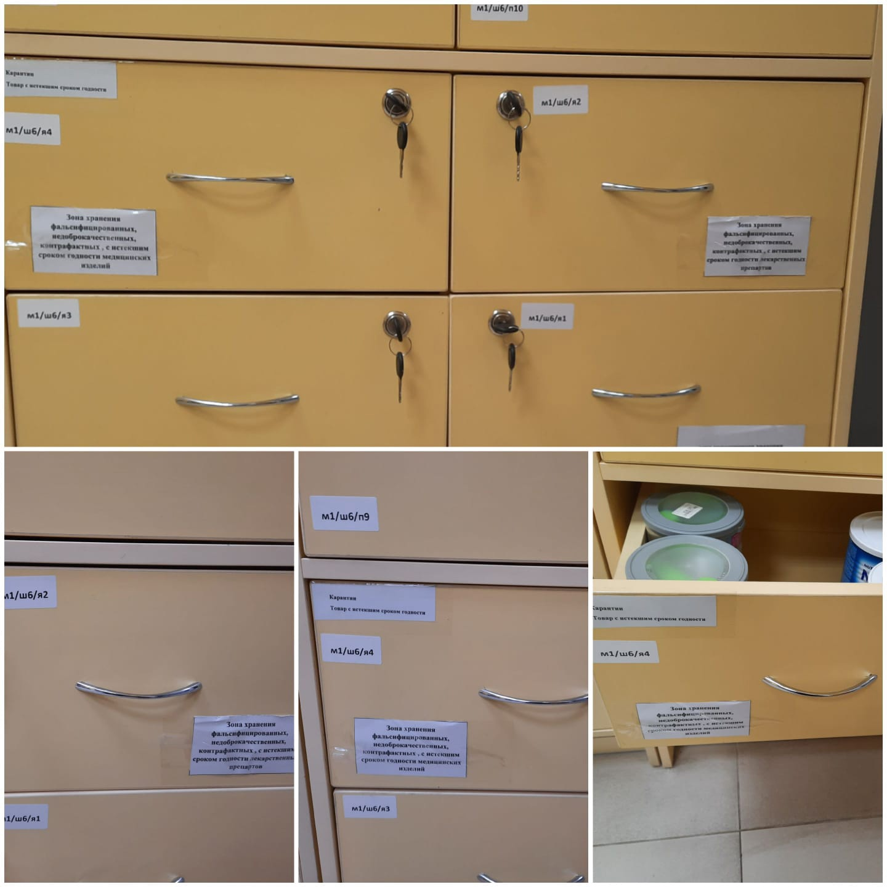
Зоны хранения фальсифицированных, недоброкачественных, контрафактных ЛП, а также ЛП с истекшим сроком годности

Slide 33
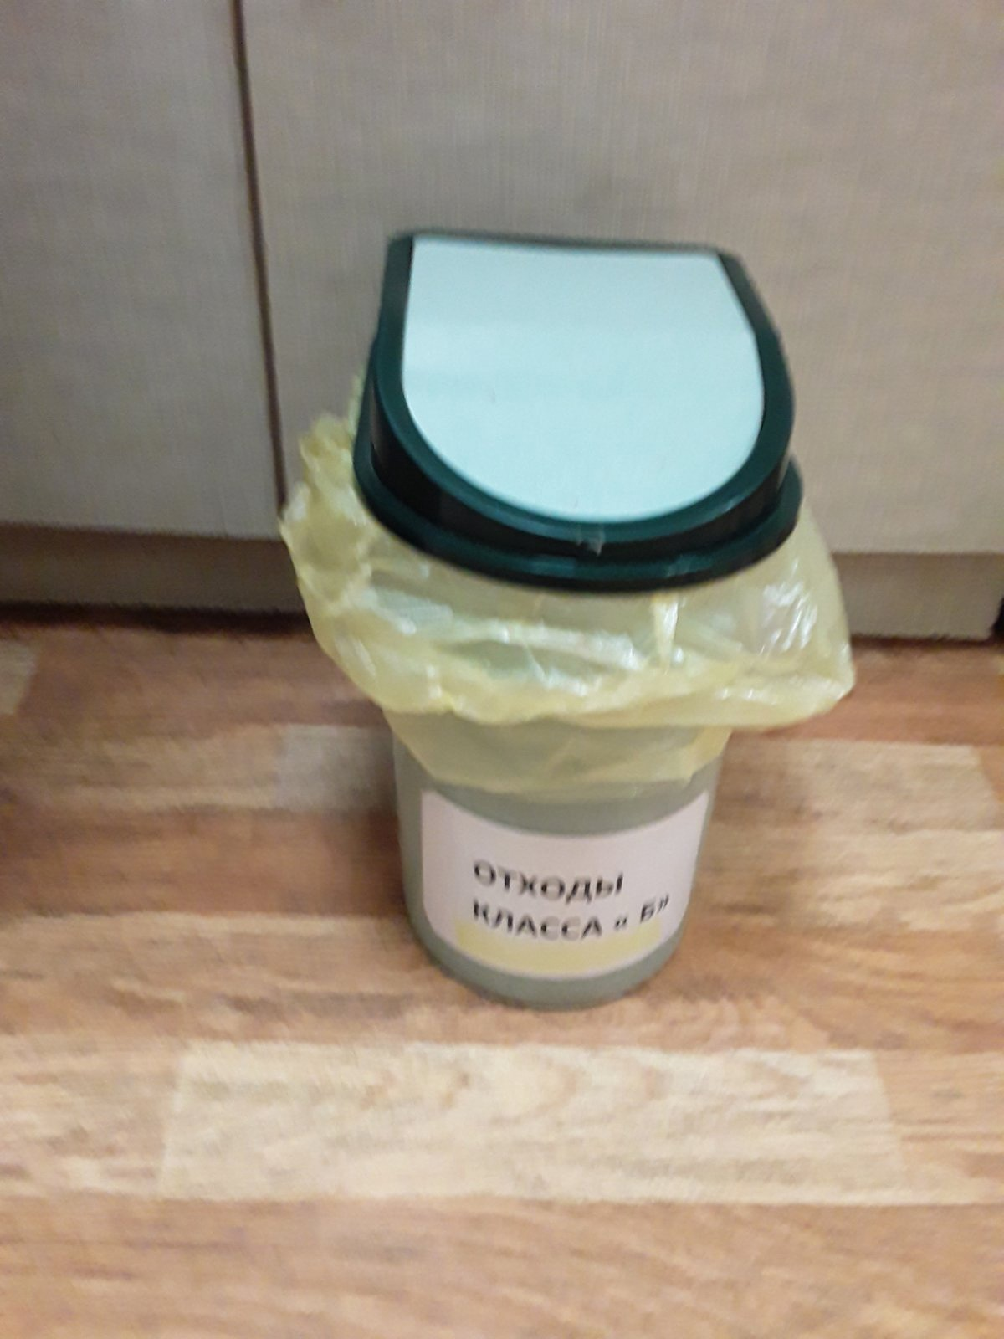
Тара для сбора медицинских отходов

Slide 34
Информация для посетителей

